Slide 1

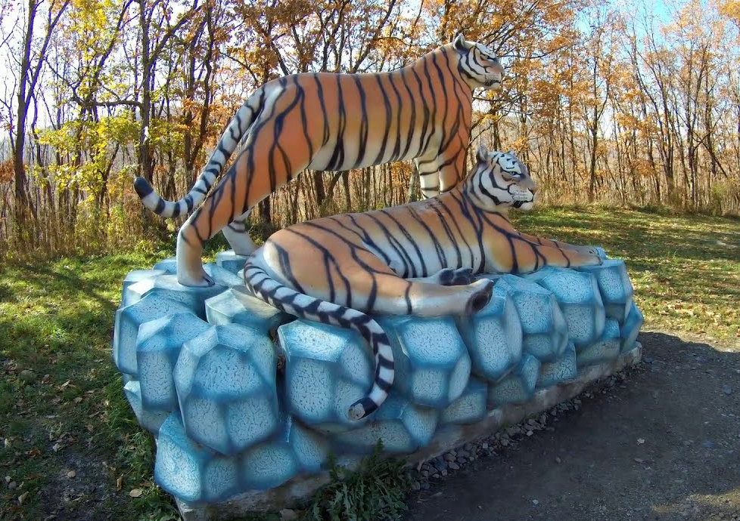
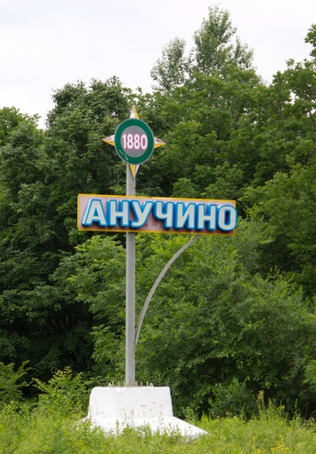
Бюджет для граждан
по проекту бюджета
Анучинского муниципального округа
на очередной финансовый 2023год и плановый период 2024 – 2025 годы

Slide 2

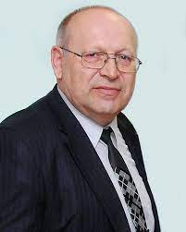
Уважаемые жители Анучинского муниципального округа!
«Бюджет для граждан» – существует уже не первый год и занял важное место в общественной жизни. Он доказал свою значимость и востребованность, как эффективный механизм диалога между муниципальной властью и населением города.
Проект «Бюджет для граждан» обеспечивает открытость и прозрачность информации для активных и неравнодушных жителей округа.
Материал по проекту бюджета на 2023 год и плановый период 2024-2025 годов, предложенный в доступном для граждан формате «Бюджет для граждан», предназначен для различных категорий населения города и представителей разных профессий: студентов, молодых семей и пенсионеров, педагогов и врачей, а также других категорий населения, не обладающих специальными знаниями в сфере бюджетного и налогового законодательства.
Основная цель нашей работы – сделать официальную информацию не просто доступной, но понятной и интересной для каждого гражданина округа.
Бюджет – это не сухие цифры доходов и расходов, это прежде всего деньги налогоплательщиков, а значит, каждого из Вас.
Эффективное, ответственное и прозрачное управление муниципальными финансами является базовым условием достижения стратегических целей социально-экономического развития Анучинского муниципального округа.
Мы готовы к обсуждению и принятию конкретных бюджетных решений, к общественному контролю их эффективности и результативности.
С уважением,
Глава Анучинского муниципального округа С.А.Понуровский

Slide 3
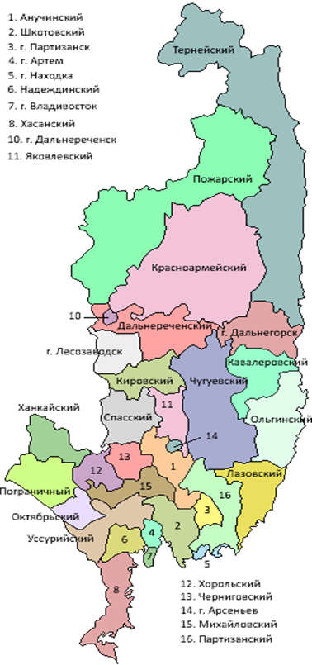
Законом Приморского края от 16.09.2019г № 568-КЗ «Об Анучинском муниципальном округе» путем объединения 4-х сельских поселений, район был преобразован в муниципальный округ. Анучинский муниципальный округ находится в центральной части Приморского края.
Административным центром муниципального округа является село Анучино. Площадь округа – 3885,4 кв. км.
Округ граничит на севере со Спасским районом, на северо-западе – с Черниговским, на востоке – с Яковлевским, Чугуевским районами и городом Арсеньев, на юго-востоке – с Партизанским, на юге – с городом Партизанск, на юго-западе – со Шкотовским, на западе – с Михайловским районом. Сеть населенных пунктов в границах округа представлена 29 сельскими населенными пунктами.
Сообщение между населенными пунктами в границах округа осуществляется автомобильным транспортом. Внешние связи района осуществляются главным образом железнодорожным транспортом по Транссибирской магистрали (через ст.Сибирцево), автомобильным – по федеральной дороге М60 (через г.Уссурийск) и воздушным – через аэропорт Кневичи г. Владивостока.
Численность населения муниципального округа составляет 12295 человек.

Slide 4


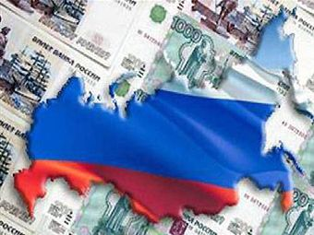



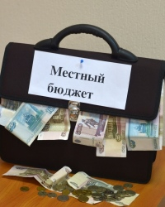
Основные термины и понятия
Бюджет (со старонормадского buogette – сумка, кошелек) – форма образования и расходования денежных средств, предназначенных для финансового обеспечения задач и функций государства и местного самоуправления.
Какие бывают бюджеты?
Бюджет семьи
I уровень
Бюджет Российской Федерации
Бюджеты государственных внебюджетных фондов
Бюджеты публично- правовых образований
II уровень
Бюджет субъектов Российской Федерации
Бюджеты территориальных внебюджетных фондов
Бюджеты предприятий, организаций
III уровень
Бюджет муниципальных образований (местные бюджеты)
Бюджетная классификация – группировка доходов и расходов бюджетов всех уровней бюджетной системы Российской Федерации, а также источников финансирования дефицитов этих бюджетов, используемая для составления и исполнения бюджетов.
Бюджетные ассигнования – предельные объемы денежных средств, предусмотренных в соответствующем финансовом году для исполнения бюджетных обязательств.
Бюджетные инвестиции – средства бюджета, направленные на приобретение, модернизацию муниципального имущества.
Бюджетные обязательства – расходные обязательства, подлежащие исполнению в соответствующем финансовом году.
Сводная бюджетная роспись – документ, который составляется и ведется финансовым органом (органом управления государственным внебюджетным фондом) в соответствии с Бюджетным кодексом Российской Федерации в целях организации исполнения бюджета по расходам бюджета и источникам финансирования дефицита бюджета.
Публичные нормативные обязательства – это обязательства государственных органов и органов местного самоуправления перед физическим лицом, подлежащее исполнению в денежной форме в размере, установленном соответствующим законом или иным нормативным правовым актом.
Бюджетный кредит – денежные средства, предоставляемые одним бюджетом другому бюджету или юридическому лицу на определенный срок на возвратной и платной основах.
Муниципальный долг – обязательства, возникающие в связи с привлечением кредитов в кредитных организациях, получением бюджетных кредитов от других бюджетов.
Текущий финансовый год – год, в котором осуществляется исполнение бюджета, составление и рассмотрение проекта на очередной финансовый год (очередной финансовый год и плановый период.
Очередной финансовый год – год, следующий за текущим финансовым годом.

Slide 5

Источники финансирования дефицита бюджета
Муниципальные займы, осуществляемые путем выпуска ценных бумаг от имени муниципального образования
Бюджетные кредиты, полученные от бюджетов других уровней бюджетной системы
Изменение остатков средств на счетах по учету средств местного бюджета
Кредиты, полученные от кредитных организаций
Поступления от продажи имущества, находящегося в муниципальной собственности
Плановый период – два финансовых года, следующие за очередным финансовым годом.
Сбалансированность бюджета – один из основных принципов формирования и исполнения бюджета, состоящий в количественном соответствии (равновесии) бюджетных расходов суммарному объему доходов бюджета и поступлений источников финансирования его дефицита.
Бездефицитный бюджет – состояние бюджета, при котором доходы и расходы равны друг другу
Дефицит бюджета – превышение расходов над его доходами (принимается решение об использовании источников финансирования дефицита)
Профицит бюджета – превышение доходов бюджета над его расходами (принимается решение как их использовать)
При составлении, утверждении и исполнении бюджета органы власти должны исходить из необходимости минимизации размера дефицита бюджета.
Наличие дефицита бюджета не означает, что какие – либо из запланированных расходов не будут оплачены.
Все принятые в бюджет обязательства должны быть исполнены, за счет поступивших доходов и источников погашения дефицита бюджета.
К методам сбалансированности бюджета относятся:
наращивание доходной базы;
управление местными налогами;
оптимизация расходов;
построение эффективной системы бюджетного регулирования и оказания финансовой помощи из вышестоящих бюджетов;
привлечение населения к решению вопросов местного значения.
Принципы бюджетной системы
Разграничение доходов, расходов и источников финансирования дефицита бюджетов между бюджетами бюджетной системы РФ
Адресность и целевой характер бюджетных средств
Полнота отражения доходов, расходов и источников финансирования дефицитов бюджетов
Самостоятельность бюджетов
Прозрачность (открытость)
Сбалансированность бюджета
Общее (совокупное) покрытие расходов бюджетов
Равенство бюджетных прав субъектов РФ, муниципальных образований
Подведомственность расходов бюджетов
Эффективность использования бюджетных средств
Достоверность бюджета

Slide 6
Бюджетный процесс
Бюджетный процесс – регламентируемая законодательством РФ деятельность органов местного самоуправления и иных участников бюджетного процесса по составлению и рассмотрению проекта бюджета, утверждению и исполнению бюджета, контролю за исполнением бюджета.
глава администрации Анучинского муниципального округа
Дума Анучинского муниципального округа
администрация Анучинского муниципального округа
финансовый орган администрации Анучинского муниципального округа
органы муниципального финансового контроля
главные распорядители (распорядители) бюджетных средств
главные администраторы (администраторы) доходов бюджета
главные администраторы (администраторы) источников финансирования дефицита бюджета
получатели бюджетных средств
Бюджетный процесс в Анучинском муниципальном округе регулируется решением Думы от 25.11.2020г № 119-НПА «Об утверждении Положения о бюджетном устройстве и бюджетном процессе в Анучинском муниципальном округе»
Стадии бюджетного процесса
Составление проекта бюджета
Рассмотрение и утверждение бюджета
Составление и утверждение годового отчета об исполнении бюджета
Исполнение бюджета
Участники бюджетного процесса

Slide 7
Составление проекта бюджета округа осуществляется администрацией муниципального округа и начинается не позднее чем за шесть месяцев до начала очередного финансового года.
Проект бюджета округа составляется и утверждается сроком на три года - очередной финансовый год и плановый период.
Порядок и сроки составления проекта бюджета округа устанавливаются администрацией с соблюдением требований, устанавливаемых Бюджетным кодексом Российской Федерации и положением о бюджетном устройстве и бюджетном процессе в Анучинском муниципальном округе.
Составляется прогноз социально – экономического развития, определяются основные характеристики бюджета, основные направления бюджетной и налоговой политики, разрабатываются проекты муниципальных программ.
Непосредственное составление проекта бюджета округа осуществляется финансово-экономическим управлением администрации Анучинского муниципального округа.
Составление проекта бюджета
Положениях послания Президента Российской Федерации Федеральному собранию Российской Федерации
Прогнозе социально – экономического развития муниципального округа
Бюджетном прогнозе (проекте бюджетного прогноза, проекте изменений бюджетного прогноза) на долгосрочный период
Основных направлениях бюджетной и налоговой политики
Муниципальных программах
Составление проекта бюджета округа основывается на:

Slide 8




Гражданин и его участие в бюджетном процессе
Публичные слушания - форма реализации прав населения муниципального образования (общественности) на участие в процессе принятия решений органами местного самоуправления посредством проведения собрания для публичного обсуждения проектов муниципальных правовых актов муниципального образования по вопросам местного значения и других общественно значимых вопросов.
Принимает участие в формировании доходной части бюджета как налогоплательщик
НДФЛ, налог на имущество физических лиц, земельный налог.
Инициаторы проведения публичных слушаний - жители Анучинского муниципального округа (далее жители), Дума Анучинского муниципального округа (далее Дума), глава Анучинского муниципального округа (далее Глава).
Инициатива населения по проведению публичных слушаний исходит от инициативной группы.
Публичные слушания, проводимые по инициативе населения или Думы, назначаются Думой, а по инициативе главы Анучинского муниципального округа - Главой.
Решение Думы, постановление Главы о назначении публичных слушаний подлежит официальному опубликованию в средствах массовой информации.
Решение Думы (постановление Главы) о назначении проведения публичных слушаний подлежит обязательному официальному опубликованию в течение 15 рабочих дней после его принятия.
Участниками публичных слушаний, имеющими право задавать вопросы и право на выступление для аргументации своих предложений, являются представители Думы и (или) представители администрации Анучинского муниципального округа, приглашенные на публичные слушания в качестве докладчиков и содокладчиков по рассматриваемому проекту, а также эксперты, которые внесли в оргкомитет в письменной форме свои предложения не позднее чем за три дня до дня проведения публичных слушаний, члены оргкомитета.
Участниками публичных слушаний без права выступления на публичных слушаниях могут быть представители средств массовой информации и все заинтересованные жители Анучинского муниципального округа.
По результатам публичных слушаний оргкомитет составляет итоговый документ (протокол).
Оргкомитет обеспечивает опубликование результатов публичных слушаний в средствах массовой информации, включая мотивированное обоснование принятых решений, в виде итогового документа (протокола) не позднее чем через 15 дней со дня их проведения.
Публичные слушания по проекту бюджета округа на очередной финансовый 2023г и плановый период 2024-2025 годы состоятся 16 ноября 2022г в 10-00 в актовом зале администрации по адресу: с.Анучино ул. Лазо, д.6
Получатель услуг за счет средств бюджета
Получает социальные гарантии в виде расходов бюджета на образование, культуру, ЖКХ, физическую культуру и спорт, социальные выплаты и другие услуги.
Как участник публичных слушаний может оказывать влияние на состав бюджета

Slide 9

ОСНОВНЫЕ НАПРАВЛЕНИЯ
бюджетной и налоговой политики на 2023 год и на плановый период 2024 и 2025 годов
Основные направления бюджетной и налоговой политики Анучинского муниципального округа на 2023 год и на плановый период 2024 и 2025 годов определены в соответствии с Бюджетным кодексом Российской Федерации , Посланием Президента Российской Федерации Федеральному Собранию от 21.04.2021 года, Федеральным законом от 06.10.2003 № 131-ФЗ «Об общих принципах организации местного самоуправления в Российской Федерации», Указов Президента РФ от 07.05.2018 № 204 "О национальных целях и стратегических задачах развития Российской Федерации на период до 2024 года" и от 21.07.2020 № 474 "О национальных целях развития Российской Федерации на период до 2030 года", прогнозом социально-экономического развития Анучинского муниципального округа на 2022-2025 годы.
Основные направления бюджетной и налоговой политики округа на 2023 год и на плановый период 2024 и 2025 годов определяют основные цели, задачи и направления бюджетной политики муниципального округа в области доходов и расходов бюджета муниципального округа, муниципального контроля в финансово - бюджетной сфере, ориентированы на преемственность базовых целей и задач и являются основой для составления проекта бюджета Анучинского муниципального округа на 2023 и плановый период 2024 и 2025 годов, а также для повышения качества бюджетного процесса , обеспечения рационального, эффективного и результативного расходования бюджетных средств.
главные администраторы доходов при нарушении сроков уплаты должны своевременно проводить с плательщиками претензионную работу
сокращение задолженности и недоимки путём работы комиссии по «легализации» заработной платы, ликвидации недоимки и обеспечению поступления платежей в бюджет.
совершенствование работы по повышению эффективности управления муниципальной собственностью:
-проведения работы по оптимизации структуры муниципальной собственности, в том числе сокращения имущества, не обеспечивающего выполнение функций и полномочий местного самоуправления. С целью снижения затрат на содержание неиспользуемого имущества и скорейшей его реализации предполагается осуществление продаж объектов собственности, ранее неоднократно выставляемых на продажу, посредством публичного предложения по более низкой цене;
-осуществления контроля за поступлением средств от использования муниципальной собственности;
-организации работы по выявлению неиспользуемых земельных участков с целью вовлечения их в гражданский оборот.
Организация работы по увеличению поступлений налоговых и неналоговых доходов в бюджет округа

Slide 10
Основные направления бюджетной политики
Обеспечение открытости и прозрачности бюджетного процесса, сохранение достигнутых позиций в рейтинге по уровню открытости бюджетных данных;
реализация мероприятий, направленных на развитие на территории округа практик инициативного бюджетирования;
реализация мероприятий, направленных на повышение уровня финансовой грамотности населения.
Реализация мероприятий, включающих развитие коммунальной, инженерной и социальной инфраструктуры и направленных на повышение качества жизни населения, проживающего в сельской местности, в том числе по комплексному развитию сельских территорий округа.
определение четких приоритетов использования бюджетных средств с учетом текущей экономической ситуации: при планировании бюджетных ассигнований следует детально оценить содержание муниципальных программ округа, соразмерив объемы их финансового обеспечения с реальными возможностями местного бюджета;
реализация приоритетных проектов, учитывающих объединение управленческих решений и бюджетных ассигнований на финансовое обеспечение программных мероприятий, обеспечивающих максимальный вклад в достижение ключевых показателей по соответствующим направлениям
оптимизация контрактной системы в части совершенствования процедур организации закупок товаров, работ, услуг для обеспечения муниципальных нужд;
совершенствование механизмов контроля за исполнением условий контрактов, соотнесение фактических расходов и нормативных затрат, то есть осуществление нормоконтроля;
повышение ответственности муниципальных учреждений за невыполнение муниципальных заданий, в том числе установление требований об обязательном возврате средств субсидий в местный бюджет в случае не достижения объемных показателей, установленных в муниципальном задании;
обеспечение выполнения ключевых и целевых показателей муниципальных программ, преемственность показателей достижения определенных целей, обозначенных в муниципальных программах, целям и задачам, обозначенным в государственных программах (национальных проектах), для обеспечения их увязки.
Поддержание величины муниципального долга муниципального округа на экономически безопасном уровне;
Минимизация стоимости заимствований;
Осуществление привлечения заимствований с учетом соблюдения ограничений, установленных Бюджетным кодексом Российской Федерации, в отношении объема муниципального долга и расходов на его обслуживание;
Основные направления долговой политики
В 2023-2025 годах будет продолжена взвешенная долговая политика, направленная на оптимизацию объема муниципального долга, своевременного и полного учета долговых обязательств.

Slide 11

Прогноз социально – экономического развития муниципального округа
Параметры прогноза разработаны исходя из ориентиров и приоритетов социально-экономического развития, предусматриваемых Концепцией долгосрочного социально-экономического развития Российской Федерации на период до 2025 года, основных параметров прогноза социально-экономического развития Российской Федерации, одобренных Правительством Российской Федерации, Стратегиями социально-экономического развития Приморского края до 2025 года и Дальнего Востока и Байкальского региона на период до 2025 года, «Стратегией социально-экономического развития Анучинского муниципального района на период 2013 - 2025 годы». Проектировки сценарных условий и основных параметров прогноза развития экономики в 2023 году и на плановый период до 2025 года учитывают консервативную и базовую оценки развития внешних и внутренних условий, тенденции и итоги экономического и социального развития Анучинского муниципального района в январе-декабре 2021 года, январе-июне 2022 года, среднесрочный прогноз индексов цен и индексов-дефляторов по отраслям экономики, влияние прогнозируемых условий и факторов роста.
Прогноз сценарных условий и основных макроэкономических параметров социально-экономического развития Анучинского муниципального округа на 2023 – 2025 гг. разработан в составе двух основных вариантов – базового и консервативного. Варианты различаются качеством экономического роста, реализацией мер государственной поддержки, направленной на развитие инфраструктуры, малого и среднего предпринимательства, жилищного строительства и ЖКХ.
Консервативный вариант (1) – в консервативном варианте прогноза ожидается, что темп роста выпуска товаров и услуг составит 4,8 % в 2022 году, 3,8 % в 2025. Более низкие темпы экономического роста по сравнению с базовым сценариям будут обусловлены не только снижением доходов от экспортной деятельности, но и ухудшением настроений экономических агентов и формированием дополнительного оттока капитала, что в первую очередь скажется на инвестиционной активности.
Базовый вариант (2) - отражает динамику умеренных темпов роста внутреннего спроса. Более низкие темпы экономического роста по сравнению с предыдущим периодом обусловлены экономическим кризисом, связанным с пандемией новой коронавирусной инфекции и ужесточением санкций, однако все же останется положительным. Темпы роста выпуска товаров и услуг в 2022 году составят 104,8 %, в 2023-2025 годах – 103,2 -103,8 %.
Второй вариант прогноза рассматривается как основной для составления бюджета на 2023 год и плановый период до 2025 года.
Разделы прогноза социально – экономического развития Анучинского муниципального округа
Демография
Рынок товаров и услуг
Труд и занятость
Прибыль
Инвестиции

Slide 12
Разделы прогноза социально – экономического развития Анучинского муниципального округа
Развитие отраслей экономики
Промышленное производство
Строительство
Сельское хозяйство
увеличение объемов производства и отгрузки продукции, выполненных работ и услуг как основа для роста заработной платы и платежей в бюджет;
продолжение работы по привлечению дополнительных доходов в бюджет района и недопущение роста недоимки по налоговым и неналоговым платежам во все уровни бюджета;
продолжение работы по оптимизации бюджетных расходов;
привлечение в район инвестиций и инвесторов, внедрение и использование новых технологии, модернизация производства;
наращивание собственных источников формирования местного бюджета за счет развития малого бизнеса, эффективного использования земель и муниципальной собственности;
решение экологических проблем за счет строительства очистных сооружений;
создание благоприятных условий для развития малого и среднего бизнеса, обеспечивающего новые рабочие места, стабилизацию цен, снижение социальной напряженности;
реализация национальных проектов и муниципальных программ на территории АМО;
повышение качества дорожного покрытия путем проведения мероприятий по ремонту дорог и мероприятий по безопасности дорожного движения;
повышение реальных доходов, уровня жизни и занятости населения;
создание условий для развития сельскохозяйственного производства, поддержка малого и среднего предпринимательства в области сельского хозяйства;
укрепление материально-технической базы муниципальных учреждений.
Основными задачами на предстоящий период являются:
Бюджет

Slide 13
Динамика прогнозных показателей социально – экономического развития муниципального округа

Slide 14
Динамика прогнозных показателей социально – экономического развития муниципального округа

Slide 15

Оценка эффективности налоговых расходов Анучинского муниципального округа.
В соответствии с постановлением администрации Анучинского муниципального округа от 14.01.2021г № 14-па «Об утверждении Порядка оценки налоговых расходов Анучинского муниципального округа Приморского края и Порядка формирования перечня налоговых расходов Анучинского муниципального округа Приморского края» проведена инвентаризация действующих налоговых льгот (налоговых расходов), установленных на местном уровне и оценка их эффективности.
Оценка эффективности налоговых льгот (налоговых расходов) по местным налогам производится в целях оптимизации перечня действующих налоговых льгот (налоговых расходов) и их соответствия общественным интересам, повышения точности прогнозирования результатов предоставления налоговых льгот (налоговых расходов), обеспечения оптимального выбора объектов для предоставления финансовой поддержке в форме налоговых льгот (налоговых расходов), сокращения потерь бюджета округа.
Учитывая, что предоставление налоговых льгот (налоговых расходов) направлено на повышение уровня жизни населения, а именно поддержку малообеспеченных и социально незащищенных категорий граждан, повышение покупательской способности граждан, снижение доли расходов на оплату обязательных платежей, социальная эффективность этих налоговых льгот положительная. Чтобы не допустить в дальнейшем ухудшения уровня доходов у социально- незащищенных слоев населения, целесообразно сохранить имеющиеся льготы для перечисленных категорий.
Категории | Объекты налогообложения | НПА | 2021г отчет | Сумма (тыс.руб.) | 2022г прогноз |  | 2023г прогноз |  | 2024г прогноз |  | 2025г прогноз
 |  |  | количество | Сумма (тыс.руб.) | количество | Сумма (тыс.руб.) | количество | Сумма (тыс.руб.) | количество | Сумма (тыс.руб.) | количество | Сумма (тыс.руб.)
Физические лица являющиеся членами многодетных семей, имеющие удостоверение, подтверждающее статус многодетной семьи | объекты, находящегося в собственности и не используемого в предпринимательской деятельности, льгота предоставляется в отношении одного объектов каждого вида по выбору : - квартира, часть квартиры или комната; - жилой дом или часть жилого дома; - гараж или машино-место. | Решение Думы АМР от 30.10.2019 года № 477-НПА Положение «О налоге на имущество физических лиц на территории АМО». | 77 | 19 | 77 | 19 | 77 | 19 | 77 | 19 | 77 | 19
освобождение от уплаты налога

Slide 16

Категории | Объекты налогообложения | НПА | 2021г отчет | Сумма (тыс.руб.) | 2022г оценка |  | 2023г прогноз |  | 2024г прогноз |  | 2025г прогноз
 |  |  | количество | Сумма (тыс.руб.) | количество | Сумма (тыс.руб.) | количество | Сумма (тыс.руб.) | количество | Сумма (тыс.руб.) | количество | Сумма (тыс.руб.)
Почетный житель Анучинского района (округа) | объекты, находящиеся в собственности | Решение Думы АМО от 25.11.2020 года № 121-НПА « О Положении о земельном налоге на территории АМО» | 0 | 0 | 0 | 0 | 0 | 0 | 0 | 0 | 0 | 0
Физические лица – члены многодетной семьи, имеющие удостоверение, подтверждающее статус многодетной семьи | объекты, находящиеся в собственности и не используемые в предпринимательской деятельности, льгота предоставляется в отношении одного объекта | Решения Думы АМО от 25.11.2020 года № 121-НПА «О Положении о земельном налоге на территории АМО» | 45 | 9 | 45 | 9 | 45 | 9 | 45 | 9 | 45 | 9
освобождение от уплаты налога

Slide 17





Основные характеристики бюджета Анучинского муниципального округа (руб.)
 | Доходы | В том числе |  |  | Расходы | Дефицит (-), профицит (+)
 |  | налоговые | неналоговые | Безвозмездные поступления
 | 587474024,37 | 227557311,71 | 25030255,36 | 334886457,30 | 575603593,62 | 11870430,75
 | 693811392,25 | 233472000,00 | 22044000,00 | 438295392,25 | 733187674,00 | -39376281,75
 | 727400368,63 | 246948000 | 21617000 | 458835368,63 | 727400368,63
 | 705566008,18 | 250381000 | 21617000 | 433568008,18 | 696375728,18
 | 715091415,55 | 251501000 | 21617000 | 441973415,55 | 697693999,55
отчет
оценка
проект
прогноз
прогноз
Доходы в расчете на 1 человека (руб.)
2021 год 46699,05
2022 год 56430,37
2025 год 60600,97
2023 год 60365,18
2024 год 59291,26
Расходы в расчете на 1 человека (руб.)
2021 год
45755,45
2022 год
59633,00
2025 год 59126,61
2023 год 60365,18
2024 год 58518,97

Slide 19
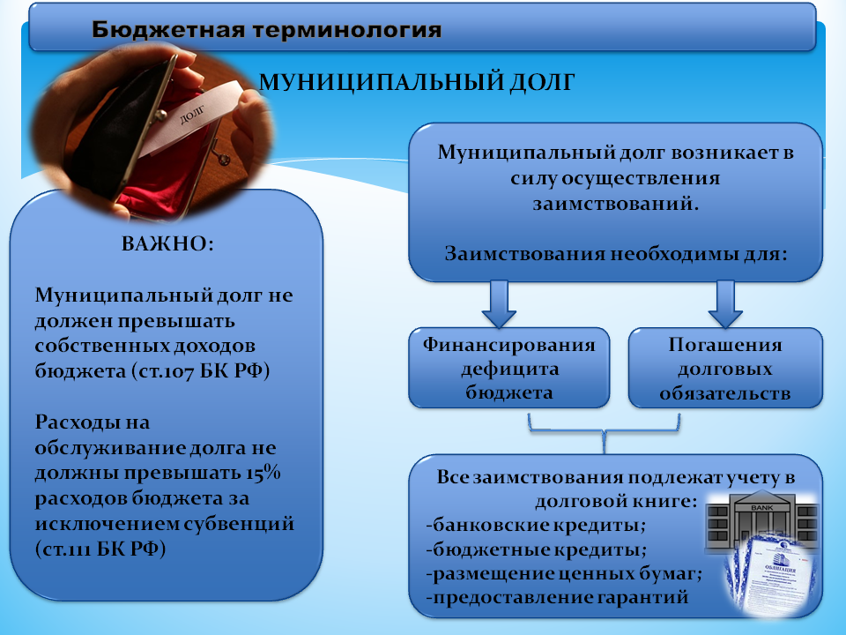
Муниципальный долг- обязательства, возникающие из муниципальных заимствований, гарантий по обязательствам третьих лиц, другие обязательства в соответствии с видами долговых обязательств, принятые на себя муниципальным образованием.
В проекте решения о бюджете на 2023 год и плановый период 2024 и 2025 годов ограничения по предельному объему муниципального долга и верхнего предельного муниципального долга отсутствуют.
 | на 01.01.2022г (факт) | на 01.01.2023г (оценка) | 01.01.2024г (прогноз) | 01.01.2025г (прогноз) | 01.01.2026г (прогноз)
Муниципальный внутренний долг на 01 января соответствующего года | 0,00 | 0,00 | 0,00 | 0,00 | 0,00
1. Муниципальные ценные бумаги: | 0,00 | 0,00 | 0,00 | 0,00 | 0,00
- привлечение средств от размещения ценных бумаг | 0,00 | 0,00 | 0,00 | 0,00 | 0,00
- погашение номинальной стоимости ценных бумаг | 0,00 | 0,00 | 0,00 | 0,00 | 0,00
2. Кредиты, полученные от кредитных организаций: | 0,00 | 0,00 | 0,00 | 0,00 | 0,00
- привлечение кредитов | 0,00 | 0,00 | 0,00 | 0,00 | 0,00
- погашение основной суммы долга | 0,00 | 0,00 | 0,00 | 0,00 | 0,00
3. Бюджетные кредиты, привличенные от других бюджетов бюджетной системы РФ: | 0,00 | 0,00 | 0,00 | 0,00 | 0,00
- привлечение кредитов | 0,00 | 0,00 | 0,00 | 0,00 | 0,00
- погашение основной суммы долга | 0,00 | 0,00 | 0,00 | 0,00 | 0,00
4. Муниципальные гарантии | 0,00 | 0,00 | 0,00 | 0,00 | 0,00
- предоставление муниципальных гарантий | 0,00 | 0,00 | 0,00 | 0,00 | 0,00
- исполнение муниципальных гарантий | 0,00 | 0,00 | 0,00 | 0,00 | 0,00
5. Объем иных непогашенных долговых обязательст муниципального образования | 0,00 | 0,00 | 0,00 | 0,00 | 0,00
Верхний предел муниципального внутреннего долга на 01 января соответствующего года, всего | 0,00 | 0,00 | 0,00 | 0,00 | 0,00
в том числе по муниципальным гарантиям | 0,00 | 0,00 | 0,00 | 0,00 | 0,00

Slide 20


2023год (проект) руб. | 2024год (прогноз) руб. | 2025 год (прогноз) руб.
26172000 | 28195000 | 28195000
2023год (проект) руб. | 2024год (прогноз) руб. | 2025 год (прогноз) руб.
1200000 | 1200000 | 1200000
Дорожный фонд Анучинского муниципального округа
Дорожный фонд Анучинского округа - часть средств бюджета Анучинского округа, подлежащая использованию в целях финансового обеспечения дорожной деятельности в отношении автомобильных дорог общего пользования местного значения вне границ населенных пунктов.
Бюджетные ассигнования (далее - средства) дорожного фонда Анучинского округа направляются на:
а) проектирование, строительство, реконструкцию автомобильных дорог общего пользования местного значения муниципального района (далее - автодороги местного значения), в том числе с твердым покрытием, и искусственных дорожных сооружений (включая разработку документации по планировке территории в целях размещения автомобильных дорог, инженерные изыскания, разработку проектной документации, проведение необходимых государственных экспертиз, выкуп земельных участков и подготовку территории строительства);
б) капитальный ремонт, ремонт и содержание автодорог местного значения и искусственных дорожных сооружений, а также на проектирование соответствующих работ и проведение необходимых государственных экспертиз;
в) обустройство автодорог местного значения в целях повышения безопасности дорожного движения;
г) обеспечение транспортной безопасности автодорог местного значения;
д) проведение работ по технической инвентаризации автодорог местного значения;
е) осуществление иных мероприятий в отношении автодорог местного значения, предусмотренных законодательством.
Использование средств дорожного фонда Анучинского округа осуществляется в соответствии с решением Думы Анучинского округа о бюджете на очередной финансовый год в рамках реализации муниципальных программ в сфере дорожного хозяйства, утверждаемых нормативно-правовыми актами администрации Анучинского округа, а также непрограммных мероприятий, утверждаемых иными нормативными правовыми актами, устанавливающими расходные мероприятия в сфере дорожного хозяйства.
Средства дорожного фонда, не использованные в текущем финансовом году, направляются на увеличение бюджетных ассигнований фонда в очередном финансовом году.
Резервный фонд представляет собой обособленную часть средств бюджета Анучинского муниципального округа (далее – местный бюджет), предназначенную для финансирования непредвиденных расходов, в том числе финансирования мероприятий на проведение аварийно-спасательных и иных мероприятий, связанных с ликвидацией последствий стихийных бедствий и других чрезвычайных ситуаций на территории муниципального образования.
Средства резервного фонда расходуются на финансовое обеспечение непредвиденных расходов, связанных с проведением мероприятий:
а) по осуществлению поисковых, аварийно-восстановительных, ремонтных работ на объектах жилищно-коммунального хозяйства, социальной сферы, промышленности, энергетики, транспорта и связи, пострадавших в результате чрезвычайных ситуаций природного и техногенного характера, на объектах муниципального жилищного фонда;
б) по развертыванию и содержанию временных пунктов проживания и питания для эвакуированных и пострадавших граждан;
в) по оказанию разовой материальной помощи лицам, пострадавшим в результате чрезвычайных ситуаций природного и/или техногенного характера;
г) по обновлению резерва материальных ресурсов для ликвидации чрезвычайных ситуаций на территории муниципального образования;
д) по использованию в целях гражданской обороны запасов материально-технических, продовольственных, медицинских и иных средств;
е) по проведению экстренных противоэпидемиологических и противоэпизоотических мероприятий по предупреждению вспышек эпидемий и эпизоотий;
ж) по оказанию гражданам - собственникам жилых помещений, и гражданам, зарегистрированным по месту жительства в данных жилых помещениях: - материальной помощи в связи с полной утратой жилого помещения; - разовой материальной помощи при значительном ущербе в результате пожара;
з) на своевременное финансовое обеспечение мероприятий, связанных с профилактикой и устранением последствий распространения, и ликвидация массовых заболеваний и эпидемий с проведением санитарно-противоэпидемических, иммунопрофилактических, карантинных и иных мероприятий;
и) осуществлением других непредвиденных расходов, не предусмотренных в бюджете округа.
к) дополнительных мер, направленных на снижение негативных последствий для экономики Анучинского муниципального округа по решениям Антикризисного штаба по предотвращению негативных тенденций в экономики округа в условиях внешнего санкционного давления.
Размер резервного фонда устанавливается решением Думы Анучинского муниципального округа о бюджете на очередной финансовый год и на плановый период и не может превышать 3 процентов утверждённого вышеуказанным решением общего объёма расходов.

Slide 21


Объем бюджетных ассигнований на исполнение публичных нормативных обязательств руб.
Публичные обязательства – обязательства публично – правового образования, вытекающие из нормативных актов (законов, постановлений, распоряжений и др.), перед населением, организациями, другими публично-правовыми образованиями.
Наименование | Сумма
 | 2023 год (проект) | 2024 год (прогноз) | 2025год (прогноз)
1 | 2 | 3 | 4
социальная поддержка детей, оставшихся без попечения родителей, и лиц, принявших на воспитание в семью детей, оставшихся без попечения родителей | 30194643,84 | 30964497,92 | 43984197,22
Наименование | Сумма
 | 2023 год (проект) | 2024 год (прогноз) | 2025год (прогноз)
1 | 2 | 3 | 4
Компенсация части родительской платы за содержание ребенка в муниципальных образовательных учреждениях | 2451773 | 2549908 | 2651261
Наименование | Сумма
 | 2023 год (проект) | 2024 год (прогноз) | 2025год (прогноз)
ИТОГО | 32646416,84 | 33514405,92 | 46635458,22

Slide 22

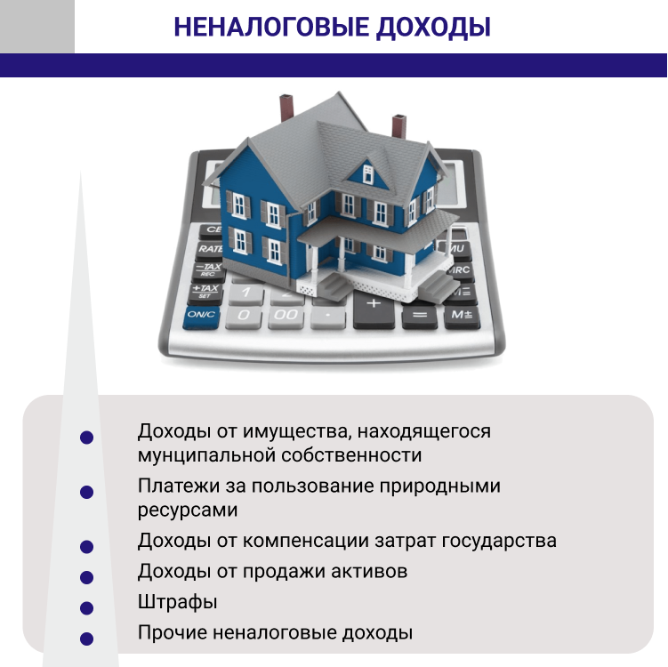
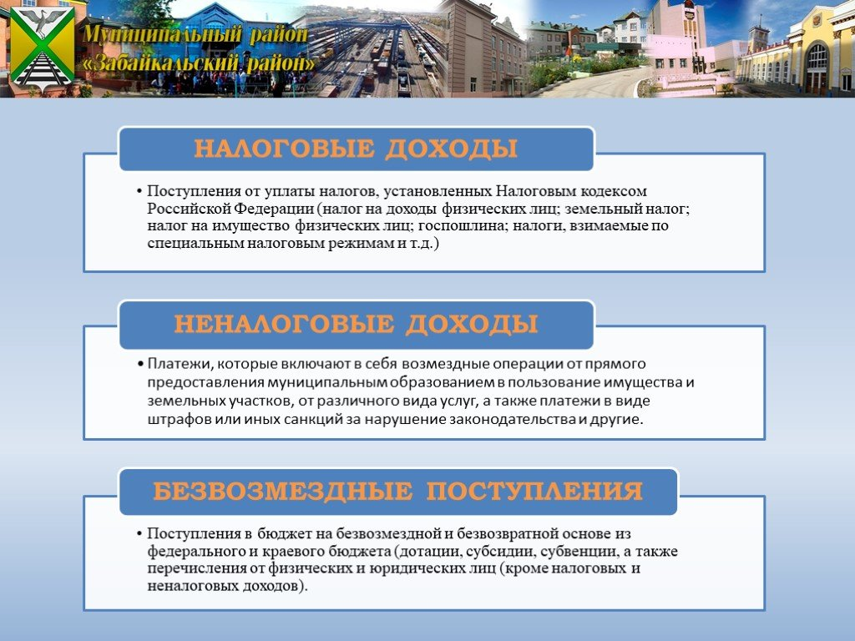
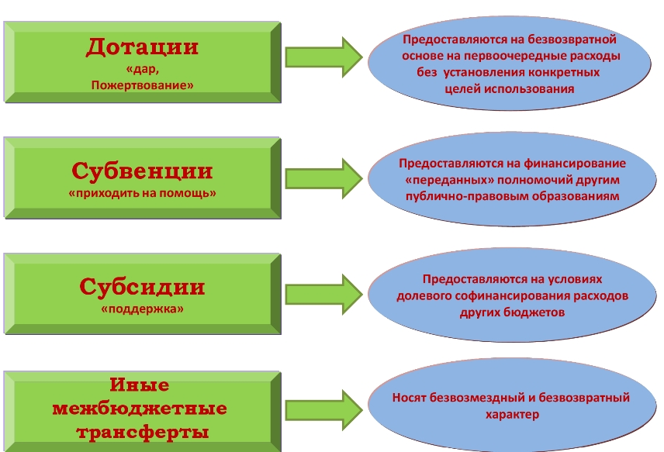
Доходы бюджета
Доходы – денежные средства, поступающие в бюджет на безвозмездной и безвозвратной основе.
Доходы от предусмотренных законодательством Российской Федерации федеральных, региональных, местных налогов и сборов, в том числе от налогов, предусмотренных специальными налоговыми режимами и законодательством Анучинского муниципального округа.
Доходы от предоставления государством в
Пользование имущества и природных ресурсов, от различного вида услуг, а также платежи в виде штрафов и иных санкций за нарушение законодательства
доходы от использования имущества;
платежи за пользование природными ресурсами;
доходы от оказания платных услуг(работ) и компенсации затрат государства;
штрафы, санкции, возмещение ущерба;
прочие неналоговые доходы
налог на доходы физических лиц;
доходы от уплаты акцизов;
налоги на совокупный доход;
налоги на имущество;
государственная пошлина
Состав источников доходов определяется бюджетным кодексом Российской Федерации

Slide 23
Структура доходов бюджета Анучинского муниципального округа
Налоговые доходы (руб.)
Код бюджетной классификации | Наименование доходов | 2021г отчет | 2022г оценка | 2023г проект | % 2023г к 2021г | % 2023г к 2022г | 2024г прогноз | 2025г прогноз
000 1 01 00000 00 0000 000 | НАЛОГ НА ПРИБЫЛЬ ДОХОДЫ | 191122307,28 | 192458000 | 209000000 | 109,35 | 108,6 | 210000000 | 211000000
000 1 01 02000 00 0000 110 | Налог на доходы физических лиц | 191122307,28 | 192458000 | 209000000 | 109,35 | 108,6 | 210000000 | 211000000
000 1 03 00000 00 0000 000 | НАЛОГ НА ТОВАРЫ (РАБОТЫ,УСЛУГИ), РЕАЛИЗУЕМЫЕ НА ТЕРРИТОРИИ РОССИЙСКОЙ ФЕДЕРАЦИИ | 22394345,86 | 24114000 | 26172000 | 116,87 | 108,53 | 28195000 | 28195000
000 1 03 02000 00 0000 110 | Доходы от уплаты акцизов | 22394345,86 | 24114000 | 26172000 | 116,87 | 108,53 | 28195000 | 28195000
000 1 05 00000 00 0000 000 | НАЛОГИ НА СОВОКУПНЫЙ ДОХОД | 4274512,93 | 7950000 | 2970000 | 69,48 | 37,36 | 3080000 | 3100000
000 1 05 01000 00 0000 110 | Налог, взимаемый с налогоплательщиков, выбравших в качестве объекта налогообложения доходы | 250697,38 | 5000000 | 270000 | 107,7 | 5,4 | 280000 | 300000
000 1 05 02010 00 0000 110 | Единый налог на вмененный доход | 939086,89 | 0
000 1 05 03000 00 0000 110 | Единый сельскохозяйственный налог | 1215040,15 | 1500000 | 500000 | 41,15 | 33,33 | 500000 | 500000
000 1 05 04000 00 0000 110 | Налог, взимаемый в связи с применением патентной системы налогообложения | 1869688,51 | 1450000 | 2200000 | 117,67 | 151,72 | 2300000 | 2300000
000 1 06 00000 00 0000 000 | НАЛОГИ НА ИМУЩЕСТВО | 7900436,88 | 7550000 | 7106000 | 89,94 | 94,12 | 7306000 | 7306000
000 1 06 01000 00 0000 110 | Налог на имущество физических лиц | 2988538,66 | 2100000 | 3300000 | 110,42 | 157,14 | 3500000 | 3500000
000 1 06 06000 00 0000 110 | Земельный налог | 4911898,22 | 5450000 | 3806000 | 77,49 | 69,83 | 3806000 | 3806000
000 1 08 00000 00 0000 000 | ГОСУДАРСТВЕННАЯ ПОШЛИНА | 1865708,76 | 1400000 | 1700000 | 91,12 | 121,43 | 1800000 | 1800000
000 1 08 03000 00 0000 110 | Государственная пошлина | 1865708,76 | 1400000 | 1700000 | 91,12 | 121,43 | 1800000 | 1800000
 | ИТОГО | 227557311,71 | 233472000 | 246948000 | 108,52 | 105,77 | 250381000 | 251501000

Slide 24

Налог на доходы физических лиц
НДФЛ является основным доходным источником бюджета.
Налоговые вычеты
Социальные
В сумме за обучение (но не более 50 тыс.руб), на лечение (но не более 120 тыс.руб.)
Стандартные
- 1400 руб. на первого ребенка;
- 1400 руб. на второго ребенка;
- 3000 руб. на третьего и каждого последующего ребенка и др.
Имущественные
Связанные с приобретением имущества, строительством, не превышающим 2 млн.руб.
Ставки налога
Основная ставка
С доходов граждан, превышающих 5 млн.руб.
С доходов физических лиц – иностранных граждан
От стоимости полученных выигрышей и призов
100,5%
108,6%

Slide 25




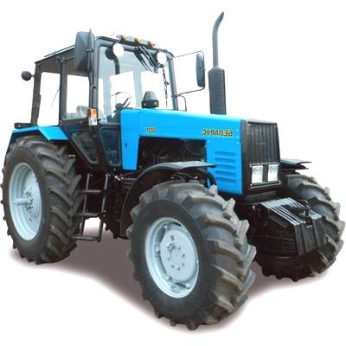

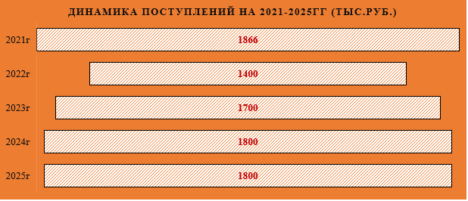
Акцизы на нефтепродукты являются одним из источников формирования дорожного фонда Анучинского муниципального округа
Акцизы на моторные масла
100%
Акцизы на автомобильный бензин
107,7%
Акцизы на дизельное топливо
Государственная пошлина - это сбор, взимаемый государственными органами, органами местного самоуправления и т. п. за совершение юридически значимых действий, предусмотренных главой 25.3 НК РФ, в интересах организаций и физических лиц, а также за выдачу документов.

Slide 26



Налоги на совокупный доход
Налог, взимаемый в связи с
применением упрощенной
системы налогообложения
Единый
сельскохозяйственный
налог
Это специальный налоговый режим, который разработан и введен специально для производителей сельскохозяйственной продукции. Ставка составляет всего 6% с разницы между доходами и расходами по сельскохозяйственной деятельности.
Упрощенная система налогообложения (УСН) — специальный налоговый режим для предпринимателей и организаций из сегмента малого и среднего бизнеса. Он снижает налоговую нагрузку и упрощает учет.
Ставки налога:
если доход до 150 млн рублей и численность персонала не более 100 человек: 6% от суммы доходов организации 15% от суммы доходов, уменьшенных на величину расходов организации;
если доходы составят от 150 млн рублей до 200 млн рублей, численность персонала до 130 человек с 1 января 2021 года применяются ставки: 8% от суммы доходов; 20% от суммы «доходы минус расходы».
Налог, взимаемый в связи с
применением патентной
системы налогообложения
Применять ПСН вправе ИП, у которых соблюдаются условия по виду деятельности, средней численности работников и дополнительные ограничения субъекта РФ. Условия должны выполняться в течение всего срока патента.

Slide 27

Налог на имущество физических лиц
НАЛОГОВЫЕ СТАВКИ:
1) 0,3% в отношении
жилых домов, квартир,комнат
Объектов незавершенного строительства, если назначением объекта является жилой дом;
Единых недвижимых комплексов, в состав которых входит жилой дом;
Гаражей и машино-мест;
Хозяйственных строений или сооружений, площадь не более 50 кв.м. и которые расположены на земельных участках для ведения лпх, огородничества, садоводства или индивидуального жилищного строительства;
2) 2% в отношении объектов, кадастровая стоимость превышает 300 млн.руб.;
3) 0,8- 1,2% в отношении объектов, включенных в перечень в соответствии с п.7 и абзацем вторым п.10 ст.378.2 НК РФ (в разрезе населенных пунктов)
4) 0,5% в отношении прочих объектов.
НАЛОГОПЛАТЕЛЬЩИКИ:
- физические лица, обладающие правом собственности на имущество, признаваемое объектом налогообложения
ЛЬГОТНЫЕ КАТЕГОРИИ ГРАЖДАН:
федеральные льготы, установленные отдельным категориям граждан предоставляются в соответствии со ст.407 Налогового кодекса РФ;
дополнительные льготы установлены правовыми актами органов местного самоуправления. (многодетные семьи)
ОБЪЕКТЫ НАЛОГООБЛОЖЕНИЯ:
жилой дом;
квартира, комната;
гараж, машино-место;
объект незавершенного строительства;
единый недвижимый комплекс;
прочие объекты
Налог на имущество физических лиц является местным налогом и в размере 100% зачисляется в бюджет округа

Slide 28

Земельный налог
Земельный налог планируется в соответствии с налоговым законодательством, исходя из кадастровой стоимости земельных участков, с учетом ставок и действующих льгот и в полном объёме поступает в бюджет округа.
НАЛОГОПЛАТЕЛЬЩИКИ:
организации и физические лица, обладающие земельными участками на праве собственности постоянного (бессрочного) пользования или праве пожизненного наследуемого владения;
Управляющие компании, в отношении земельных участков, входящих в имущество, составляющее паевой инвестиционный фонд;
Не признаются налогоплательщиками организации и физические лица в отношении земельных участков на праве безвозмездного пользования или по договору аренды.
ОБЪЕКТЫ НАЛОГООБЛОЖЕНИЯ:
Земельные участки, расположенные в пределах муниципального образования.
Не признаются объектом налогообложения земельные участки:
изъятые из оборота;
- заняты особо ценными объектами культурного наследия народов РФ, объектами, включенными в Список всемирного наследия, историко-культурными заповедниками, объектами археологического наследия, музеями-заповедниками;
- из состава земель лесного фонда;
-занятые находящимися в государственной собственности водными объектами в составе водного фонда;
-входящие в состав общего имущества многоквартирного дома.
НАЛОГОВЫЕ СТАВКИ:
1) 0,3% в отношении
земель сельскохозяйственного назначения;
занятых жилищным фондом и объектами инженерной инфраструктуры жилищно-коммунального хозяйства;
не используемых в предпринимательской деятельности, для ведения лпх, садоводства или огородничества, а также общего назначения согласно ФЗ от 29.07.2017г №217-ФЗ;
Ограниченных в обороте для обеспечения обороны, безопасности и таможенных нужд.
2) 1,5% в отношении прочих земельных участков.
ЛЬГОТНЫЕ КАТЕГОРИИ:
- федеральные льготы, установленные отдельным категориям граждан предоставляются в соответствии со ст.391(п.5) и ст.395 Налогового кодекса РФ;
- дополнительные льготы установлены правовыми актами органов местного самоуправления.(почетный житель Анучинского района и многодетные семьи)

Slide 29
Доля налогов в общем объеме налоговых доходов
Прочие поступления – налоги на совокупный доход, госпошлина

Slide 30
Неналоговые доходы (руб.)
Код бюджетной классификации | Наименование доходов | 2021г отчет | 2022г оценка | 2023г проект | % 2023г к 2021г | % 2023г к 2022г | 2024г прогноз | 2025г прогноз
000 1 11 00000 00 0000 000 | ДОХОДЫ ОТ ИСПОЛЬЗОВАНИЯ ИМУЩЕСТВА НАХОДЯЩЕГОСЯ В ГОСУДАРСТВЕННОЙ И МУНИЦИПАЛЬНОЙ СОБСТВЕННОСТИ | 16695225,58 | 16679000 | 18986000 | 113,72 | 113,83 | 18986000 | 18986000
000 1 11 05000 00 0000 120 | Доходы от сдачи в аренду имущества | 1446902,26 | 1336000 | 1500000 | 103,67 | 112,28 | 1500000 | 1500000
000 1 11 09000 00 0000 120 | Прочие поступления от использования имущества | 415482,95 | 586000 | 586000 | 141,04 | 100 | 586000 | 586000
000 1 11 05000 00 0000 120 | Доходы от арендной платы за земельные участки | 14832840,37 | 14757000 | 16900000 | 113,94 | 114,52 | 16900000 | 16900000
000 1 12 00000 00 0000 000 | ПЛАТЕЖИ ПРИ ПОЛЬЗОВАНИИ ПРИРОДНЫМИ РЕСУРСАМИ | 99591,30 | 355000 | 85000 | 85,35 | 23,94 | 85000 | 85000
000 1 12 01000 00 0000 120 | Плата за негативное воздействие на окружающую среду | 99591,30 | 355000 | 85000 | 85,35 | 23,94 | 85000 | 85000
000 1 13 00000 00 0000 000 | ДОХОДЫ ОТ ОКАЗАНИЯ ПЛАТНЫХ УСЛУГ (РАБОТ) И КОМПЕНСАЦИИ ЗАТРАТ ГОСУДАРСТВА | 1501792,96 | 1100000 | 1430000 | 95,22 | 130 | 1430000 | 1430000
000 1 13 01000 00 0000 130 | Прочие доходы от оказания платных услуг | 1423707,50 | 1100000 | 1430000 | 100,44 | 130 | 1430000 | 1430000
000 1 13 02000 00 0000 130 | Прочие доходы от компенсации затрат бюджетов | 78085,46
000 1 14 00000 00 0000 000 | ДОХОДЫ ОТ ПРОДАЖИ МАТЕРИАЛЬНЫХ И НЕМАТЕРИАЛЬНЫХ АКТИВОВ | 5974290,56 | 3000000 | 700000 | 11,72 | 23,33 | 700000 | 700000
000 1 14 02000 00 0000 410 | Доходы от реализации иного имущества | 315000 | 650000 | 300000 | 95,24 | 46,15 | 300000 | 300000
000 1 14 06000 04 0000 430 | Доходы от продажи земельных участков | 5659290,56 | 2350000 | 400000 | 7,07 | 17,02 | 400000 | 400000
000 1 16 00000 00 0000 000 | ШТРАФЫ,САНКЦИИ,ВОЗМЕЩЕНИЕ УЩЕРБА | 759354,96 | 910000 | 416000 | 54,78 | 45,71 | 416000 | 416000
 | ИТОГО | 25030255,36 | 22044000 | 21617000 | 86,36 | 96,06 | 21617000 | 21617000

Slide 31

Наиболее значительную долю в объеме неналоговых платежей составляют доходы от использования имущества, находящегося в государственной и муниципальной собственности (арендная плата за земельные участки и арендная плата за имущество).
Арендная плата за земельные участки.
Арендная плата за земли планируется на основании заключенных и предполагаемых к заключению и расторжению договоров аренды, рыночной, кадастровой стоимости земельных участков, аукционов на право заключения договоров аренды, ставок арендной платы. Поступает в бюджет округа по нормативу 100%.
Размер арендной платы определяется одним из следующих способов:
на основании кадастровой стоимости земельных участков;
в соответствии со ставками арендной платы либо методическими указаниями по ее расчету, утвержденными для земельных участков, находящихся в федеральной собственности;
на основании рыночной стоимости земельных участков, определяемой в соответствии с законодательством Российской Федерации об оценочной деятельности.

Slide 32

Доходы от сдачи в аренду муниципального имущества.
Доходы от сдачи в аренду имущества планируется на основании заключенных и расторгнутых договоров аренды имущества. Поступает в бюджет округа по нормативу 100%.
Объекты передаваемые в аренду:
нежилые отдельно стоящие здания, строения, сооружения, помещения в них;
встроенные и пристроенные нежилые помещения в жилых домах;
объекты, не завершенные строительством;
иные помещения нежилого фонда;
движимое имущество.
Арендаторами муниципального имущества могут быть – юридические и физические лица, в том числе индивидуальные предприниматели.
Предоставление права на заключение договора аренды муниципального имущества арендаторам осуществляется посредством проведения торгов в форме конкурса или аукциона за исключением случаев, предусмотренных ст.17.1 Федерального закона от 26.07.2006г № 135-ФЗ.
Размер арендной платы определяется по результатам оценки рыночной стоимости объекта, проводимой в соответствии с законодательством, регулирующим оценочную деятельность в РФ.
Арендная плата устанавливается в годовом исчислении за все арендуемое имущество в целом.

Slide 33
Доля неналоговых поступлений в общем объеме неналоговых доходов
Прочие поступления – платежи за экологию, штрафы, платные услуги

Slide 34
Объем и структура безвозмездных поступлений
Код бюджетной классификации | Наименование доходов | 2021г отчет | 2022г оценка | 2023г проект | % 2023г к 2021г | % 2023г к 2022г | 2024г прогноз | 2025г прогноз
000 2 00 00000 00 0000 000 | БЕЗВОЗМЕЗДНЫЕ ПОСТУПЛЕНИЯ | 334886457,30 | 438295392,25 | 458835368,63 | 137,01 | 104,69 | 433568008,18 | 441973415,55
000 2 02 00000 00 0000 000 | Безвозмездные поступления от других бюджетов | 334886457,30 | 438295392,25 | 458835368,63 | 137,01 | 104,69 | 433568008,18 | 441973415,55
000 2 02 10000 00 0000 150 | Дотации | 86497216 | 112471208 | 154336584,25 | 178,43 | 137,22 | 103500349,77 | 82717477,77
000 2 02 20000 00 0000 150 | Субсидии | 20524300,24 | 69800008,16 | 4432775,51 | 21,6 | 6,35 | 4702733,05 | 6356975,12
000 2 02 30000 00 0000 150 | Субвенции | 215956567,59 | 243154176,09 | 286611008,87 | 132,72 | 117,87 | 307814925,36 | 335348962,66
000 2 02 40000 00 0000 150 | Прочие межбюджетные трансферты | 11908373,47 | 12870000 | 13455000 | 113 | 104,55 | 17550000 | 17550000

Slide 35
Доля межбюджетных трансфертов в общем объеме безвозмездных поступлений
дотации
субсидии
субвенции
прочие трансферты

Slide 36
Дотации
Дотации на поддержку мер по обеспечению сбалансированности бюджетов
Прочие дотации
Дотации на выравнивание бюджетной обеспеченности
2021г(факт) | 2022г (оценка) | 2023г (проект) | 2024г (прогноз) | 2025г (прогноз)
38659166,00 | 86767408,00 | 102731032 | 95613195 | 74830323
2021г (факт) | 2022г (оценка) | 2023г(проект) | 2024г (прогноз) | 2025г (прогноз)
23075050,00 | 1549800,00
2021г (факт) | 2022г (оценка) | 2023г(проект) | 2024г (прогноз) | 2025г (прогноз)
24763000,00 | 24154000,00 | 51605552,25 | 7887154,77 | 7887154,77
Субсидии на реализацию мероприятий по обеспечению жильем молодых семей:
2021г – 2966761,20 руб.
2022 г – 2356560,00 руб.
2023г – 2793375,51 руб.
2024г – 3064833,05 руб.
2025г -2918424,57 руб.
Субсидии в области культуры:
2022г – 17300866,49 руб.
2025г – 1800650,55 руб.
Субсидии на подготовку проектов межевания земельных участков и на проведения кадастровых работ:
2021г – 0
2022г-1637900,00 руб.
2023г – 1639400 руб.
2024г – 1637900 руб.
2025г – 1637900 руб
Прочие субсидии:
2021г – 17557639,04 руб.
2022г – 48504681,67 руб.

Slide 37
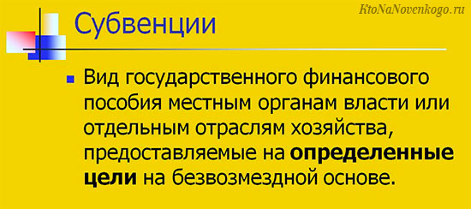
В сфере образования:
- получение образования;
- оздоровление и отдых детей;
- социальная поддержка педагогических работников;
- бесплатное питание учащихся;
- компенсация части родительской платы за детский сад
В сфере опеки и попечительства:
- обеспечение детей-сирот и детей, оставшихся без попечения родителей жильем и предоставление жилья по договорам найма;
- социальная поддержка детей, оставшихся без попечения родителей и лиц, принявших этих детей на воспитание в семью;
- опека и попечительство в отношении несовершеннолетних;
- пособие при всех формах устройства в семью
Общего характера
Осуществление отдельных полномочий по управлению охраной труда
2021г – 877946руб.; 2022г – 909860руб.; 2023г – 946950руб.;2024г – 992018руб.;
Осуществление первичного воинского учета на территориях, где отсутствуют военные комиссариаты
2021г – 1000749руб.; 2022г – 1037766руб; 2023г – 1261035руб.;
Осуществление полномочий по составлению (изменению) списков кандидатов в присяжные заседатели
2021г – 18445,44руб; 2022г – 123474руб.;2023г – 6879руб.; 2024г – 6115руб.;
Единая субвенция
2021г – 1966108руб; 2022г – 2043385руб.; 2023г – 2217504руб.;
Государственная регистрация актов гражданского состояния
2021г – 1046394руб; 2022г – 1127975руб.;2023г – 2025гг – 1117965 руб.
Реализация полномочий по установлению регулируемых тарифов на регулярные перевозки пассажиров и багажа транспортом в границах МО
2022г – 3387,08руб.; 2023г – 3387,08руб., 2023 – 2025гг – 3387,08руб.
2025г – 1029099руб.
2025г - 6115руб.
2024г – 2329271руб., 2025г – 2422441руб.
2024г – 1306380руб.; 2025г – 1352940руб.
Социальной направленности
2021г | 170816091,63 | 39678429,99
2022г | 207720592 | 29242897,94
2023г | 234420171,75 | 45675599,97
2024г | 255042425,50 | 46540279,05
2025г | 269300524,50 | 59638656,35

Slide 38

Общего характера
Иные межбюджетные трансферты
Ежемесячное денежное вознаграждение на классное руководство педагогическим работникам
2021г – 11908373,43руб.;
2022г – 12870000руб.;
2023г – 13455000руб.;
2024 – 2025гг – 17550000руб.
Осуществление полномочий по возмещению специализированным службам по вопросам похоронного дела стоимости услуг по погребению
2022г –0 руб.; 2023г – 17678руб.; 2024г – 18759руб.; 2025г -19509руб.
Прочие субвенции
2021г –204174руб.; 2022г – 265185руб.; 2023 – 2025г – 265185руб.
Безопасность условий жизнедеятельности
Реализация полномочий по организации проведения мероприятий по предупреждению и ликвидации болезней животных, их лечение, защита населения от болезней, общих для человека и животных
2021г- 155874,30 руб.
2022г – 679654,07 руб.
2023г – 679654,07руб.
2024-2025гг – 193140,73руб.

Slide 39




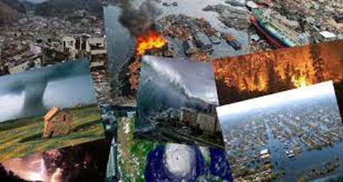





Расходы бюджета
Расходы бюджета – денежные средства, выплачиваемые из бюджета, за исключением средств, являющихся в соответствии с Бюджетным кодексом РФ источниками финансирования дефицита бюджета.
Формирование расходов осуществляется в соответствии с законодательно закрепленными расходными обязательствами за бюджетом.
Принципы формирования расходов бюджета:
Администрация Анучинского муниципального округа
МКУ «Хозяйственное управление администрации АМО»
МКУ «Муниципальный орган управления образованием» АМО
МКУК ИДЦ АМО
Дума АМО
МУ контрольно - счетная палата АМО
Финансово – экономическое управление администрации АМО
По разделам
По разделам
По муниципальным программам – 24 (программы).
Общегосударственные
расходы
Социальная
политика
Национальная оборона
Физическая культура
и спорт
Национальная безопасность и
правоохранительная деятельность
Средства массовой
информации
По ведомствам
Национальная экономика
Расходные обязательства – это обусловленные законом, иным нормативным правовым актом, договором или соглашением обязанности муниципального образования предоставить физическим или юридическим лицам, органам государственной власти, органам местного самоуправления средства бюджета
Публичные – возникающие на основе закона, иного нормативного правового акта публично-правового образования перед физическим или юридическим лицом, иным публично – правовым образованием, подлежащее исполнению в установленном соответствующим законом, иным нормативным правовым актом размере или имеющие установленный законом, актом порядок его определения
Публичные нормативные – публичные обязательства перед физическим лицом, подлежащие исполнению в денежной форме в установленном соответствующим законом, иным нормативным правовым актом размере или имеющие установленный порядок индексации
Жилищно – коммунальное
хозяйство
Образование
Культура,
кинематография

Slide 40
Наименование | Раздел, подраздел | 2021 (факт) | 2022г (оценка) | 2023г (проект) | % 2023г к 2021г | % 2023г к 2022г | 2024г (прогноз) | 2025г (прогноз)
ОБЩЕГОСУДАРСТВЕННЫЕ ВОПРОСЫ | 0100 | 83986821,92 | 92996178,52 | 104069209 | 123,91 | 111,91 | 99220866 | 92771535
Функционирование высшего должностного лица субъекта Российской Федерации и муниципального образования | 0102 | 2462506,73 | 2650960 | 2757000 | 111,96 | 104 | 2757000 | 2757000
Функционирование законодательных (представительных) органов государственной власти и представительных органов муниципальных образований | 0103 | 2843004,47 | 3230760 | 3265010 | 114,84 | 101,06 | 3265010 | 3265010
Функционирование Правительства Российской Федерации, высших исполнительных органов государственной власти субъектов Российской Федерации, местных администраций | 0104 | 10126872,12 | 10365440 | 11185000 | 110,45 | 107,91 | 11185000 | 11185000
Судебная система | 0105 | 18445,44 | 123474 | 6879 | 37,29 | 5,57 | 6115 | 6115
Обеспечение деятельности финансовых, налоговых и таможенных органов и органов финансового (финансово-бюджетного) надзора | 0106 | 13070885,88 | 14891224 | 16451000 | 125,86 | 110,47 | 17035360 | 17614400
Обеспечение проведение выборов и референдумов | 0107 | 560536 | 400000
Резервные фонды | 0111 | 0 | 8075000 | 1200000 |  | 14,86 | 1200000 | 1200000
Другие общегосударственные вопросы | 0113 | 54904571,28 | 53259320,52 | 69204320 | 126,04 | 129,94 | 63772381 | 56744010
НАЦИОНАЛЬНАЯ ОБОРОНА | 0200 | 1000749 | 1037766 | 1261035 | 126,01 | 121,51 | 1306380 | 1352940
Мобилизационная и вневойсковая подготовка | 0203 | 1000749 | 1037766 | 1261035 | 126,01 | 121,51 | 1306380 | 1352940
НАЦИОНАЛЬНАЯ БЕЗОПАСНОСТЬ И ПРАВООХРАНИТЕЛЬНАЯ ДЕЯТЕЛЬНОСТЬ | 0300 | 992439,20 | 1515000 | 1375000 | 138,55 | 90,76 | 1200000 | 1200000
Защита населения и территории от чрезвычайных ситуаций природного и техногенного характера, гражданская оборона | 0310 | 992439,20 | 1515000 | 1375000 | 138,55 | 90,76 | 1200000 | 1200000
НАЦИОНАЛЬНАЯ ЭКОНОМИКА | 0400 | 37513351,6 | 65837372,8 | 32051618,15 | 85,44 | 48,68 | 31384427,81 | 31384427,81
Сельское хозяйство и рыболовство | 0405 | 193140,73 | 2711554,07 | 2319054,07 | В 12 раз | 85,52 | 1831040,73 | 1831040,73
Водное хозяйство | 0406 | 500000 |  | 302177 | 60,44
Транспорт | 0408 | 0 | 1003387,08 | 1003387,08 |  | 100 | 3387,08 | 33087,08
Дорожное хозяйство (дорожные фонды) | 0409 | 33920410,87 | 58520431,65 | 26172000 | 77,16 | 44,72 | 28195000 | 28195000
Другие вопросы в области национальной экономики | 0412 | 28998000 | 3602000 | 2255000 | 7,54 | 62,6 | 1355000 | 1355000

Slide 41
Наименование | Раздел, подраздел | 20201 (факт) | 2022г (оценка) | 2023г (проект) | % 2023г к 2021г | % 2023г к 2022г | 2024г (прогноз) | 2025г (прогноз)
ЖИЛИЩНО – КОММУНАЛЬНОЕ ХОЗЯЙСТВО | 0500 | 32768364,12 | 29528303,67 | 51279238,34 | 156,49 | 173,66 | 20200910,77 | 17956912,77
Жилищное хозяйство | 0501 | 355358,66 | 596000 | 1519000 | В 4,3 раза | В 2,5 раз | 250000 | 250000
Коммунальное хозяйство | 0502 | 10467703,24 | 7899480,73 | 35729277,08 | В 3,4 раза | В 4,5 раз | 2072245 | 2072245
Благоустройство | 0503 | 19717050,23 | 18338222,94 | 11170961,26 | 56,66 | 60,92 | 15018665,77 | 12774667,77
Другие вопросы в области жилищно – коммунального хозяйства | 0505 | 2228251,99 | 2694600 | 2860000 | 128,35 | 106,14 | 2860000 | 2860000
ОБРАЗОВАНИЕ | 0700 | 312835837,86 | 401281034,03 | 410018927,75 | 131,07 | 102,18 | 433124891,5 | 440384637,5
Дошкольное образование | 0701 | 66507010,84 | 89499899,8 | 97755674 | 146,99 | 109,22 | 99973233 | 103796080
Общее образование | 0702 | 204997761,88 | 265067557,23 | 265083998 | 129,31 | 100,01 | 276492612 | 281119511
Дополнительное образование детей | 0703 | 14348548,16 | 16316113 | 18620103 | 129,77 | 114,12 | 17569389 | 17569389
Профессиональная подготовка, переподготовка и повышение квалификации | 0705 | 297704 | 480000 | 230000 | 77,26 | 47,92 | 370000 | 220000
Молодежная политика | 0707 | 1786898,11 | 2341064 | 2511160,75 | 140,53 | 107,27 | 8000357,5 | 7960357,5
Другие вопросы в области образования | 0709 | 24897914,87 | 27576400 | 25817992 | 103,7 | 93,62 | 30719300 | 29719300
КУЛЬТУРА КИНЕМАТОГРАФИЯ | 0800 | 57682990,88 | 91632154,39 | 70722734,91 | 122,61 | 77,18 | 52545775 | 42716425,55
Культура | 0801 | 57682990,88 | 91632154,39 | 70722734,91 | 122,61 | 77,18 | 52545775 | 42716425,55
СОЦИАЛЬНАЯ ПОЛИТИКА | 1000 | 46148039,58 | 35411746,94 | 52599830,48 | 113,98 | 148,54 | 53549477,1 | 66384120,92
Пенсионное обеспечение | 1001 | 747502,83 | 990000 | 850000 | 113,71 | 85,86 | 990000 | 850000
Социальное обеспечение | 1003 | 2185363,63 | 2160000 | 5837375,51 | В 2,7 раз | В 2,7 раз | 5778833,05 | 5632424,57
Охрана семьи и детства | 1004 | 43215173,12 | 32261746,94 | 30194443,84 | 69,87 | 93,59 | 30964497,92 | 59901696,35
ФИЗИЧЕСКАЯ КУЛЬТУРА И СПОРТ | 1100 | 574999,46 | 11698117,65 | 1522775 | В 2,6 раз | 13,02 | 1043000 | 1043000
Физическая культура | 1101 | 574999,46 | 1544360 | 950000 | 165,22 | 61,51 | 1043000 | 1043000
Массовый спорт | 1102 |  | 10153757,65 | 572775 |  | 5,64
СРЕДСТВА МАССОВОЙ ИНФОРМАЦИИ | 1200 | 2100000 | 2250000 | 2500000 | 119,05 | 111,11 | 2800000 | 2500000
Периодическая печать и издательство | 1202 | 2100000 | 2250000 | 2500000 | 119,05 | 111,11 | 2800000 | 2500000
ВСЕГО РАСХОДОВ |  | 575603593,62 | 733187674 | 727400368,63 | 126,37 | 99,21 | 696375728,18 | 697693999,55

Slide 42
Динамика расходов на 2021-2025годы (тыс.руб. и в %)
Социальная сфера – образование, культура, социальная политика, физкультура и спорт.
Экономика – национальная экономика и ЖКХ.
Прочие расходы – национальная безопасность, национальная оборона и средства массовой информации.

Slide 43
социальная сфера
экономика
общегосударственные вопросы
прочие

Slide 44



Условно – утвержденные расходы
Условно-утверждаемые расходы – резерв денежных средств, не распределенных в плановом периоде в соответствии с классификацией расходов бюджетов бюджетные ассигнования.
На случай непредвиденного сокращения доходов
Для принятия новых расходных обязательств в очередном бюджетном цикле
На чем основаны предусмотренные условно утверждаемые расходы (УУР) в 2024 и 2025 годах
Статья 184.1 Бюджетного кодекса Российской Федерации
Требование:
– на первый год планового периода в объеме не менее 2,5 % общего объема расходов бюджета (без учета расходов бюджета, предусмотренных за счет межбюджетных трансфертов из других бюджетов бюджетной системы Российской Федерации, имеющих целевое назначение);
– на второй год планового периода в объеме не менее 5 % общего объема расходов бюджета (без учета расходов бюджета, предусмотренных за счет межбюджетных трансфертов из других бюджетов бюджетной системы Российской Федерации, имеющих целевое назначение).
Цель – повышение устойчивости бюджета
2024 год в сумме 9190280руб.
2025 год в сумме 17397416руб.

Slide 45

Для реализации данного Указа и достижения целевых показателей среднемесячная заработная плата отдельных категорий работников должна составить
Категории работников | 2023г (проект) руб. | 2024г (проект) руб. | 2025г (проект) руб.
Педагогические работники образовательных учреждений общего образования | 55436 | 59705 | 63884
Педагогические работники дошкольных образовательных учреждений | 53405 | 57517 | 61543
Педагогические работники учреждений дополнительного образования детей | 55436 | 59705 | 63884
Работники учреждений культуры | 55436 | 59705 | 63884
Российской Федерации№ 597 от 7 мая 2012 года
«О мерах по реализации государственной социальной политики»

Slide 46
ПРОГРАММНЫЕ И НЕПРОГРАММНЫЕ РАСХОДЫ БЮДЖЕТА ОКРУГА
Программные расходы распределены исходя из необходимости достижения запланированных индикаторов и конечных результатов по муниципальным программам.
Муниципальная программа – документ стратегического планирования, содержащий комплекс планируемых мероприятий взаимоувязанных по задачам, срокам осуществления, исполнителям и ресурсам и обеспечивающих наиболее эффективное достижение целей и решение задач социально-экономического развития муниципального образования.
Непрограммные расходы – расходы, не вошедшие в мероприятия муниципальных программ.

Slide 47
Расходы бюджета округа по муниципальным программам(руб.)
Социальной направленности – 7 программ
Наименование программы | 2021г (факт) | 2022г (оценка) | 2023г (проект) | % 2023г к 2021г | % 2023г к 2022г | 2024г (прогноз) | 2025г (прогноз)
Развитие образования | 316701877,19 | 404704542,03 | 412333507,75 | 130,2 | 101,89 | 437254799,50 | 444655898,50
Развитие молодежной политики и патриотического воспитания граждан | 201000 | 170000 | 160000 | 79,6 | 94,12 | 200000 | 160000
Обеспечение жильем молодых семей | 3830761,20 | 3220560 | 3687375,51 | 96,26 | 114,49 | 3928833,05 | 3782424,57
Социальная поддержка инвалидов «Доступная среда» | 63000 | 63000 | 83000 | 131,75 | 131,75 | 83000 | 83000
Развитие физической культуры, спорта и туризма | 674999,46 | 11848117,65 | 1622775 | В 2,4 раза | 13,7 | 1143000 | 1143000
Сохранение и развитие культуры | 57682990,88 | 91632154,39 | 70479814,91 | 122,18 | 76,96 | 52545775 | 42716425,55
Укрепление общественного здоровья | 10000 | 160000 | 110000 | В 11 раз | 68,75 | 110000 | 110000
ВСЕГО | 379164628,73 | 511798374,07 | 488476473,17 | 128,83 | 95,44 | 495265407,55 | 492650748,62

Slide 48



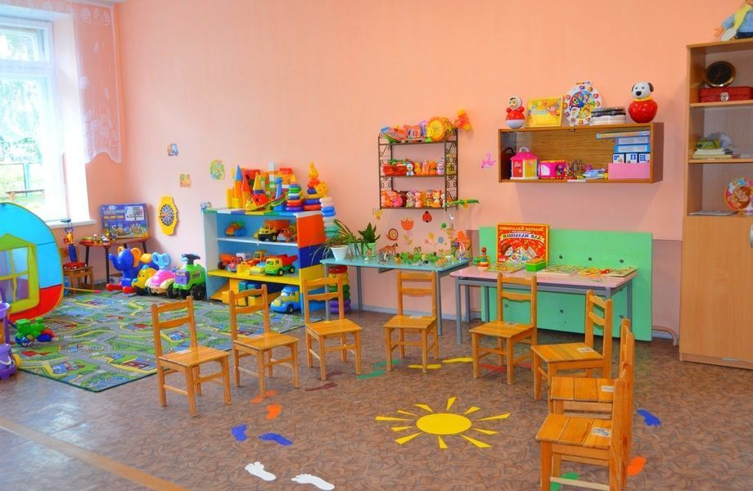

Муниципальная программа «Развитие образования Анучинского муниципального района
на 2020-2024 годы»
Утверждена постановлением администрации АМР от 22.08.2019г № 471
Цель муниципальной программы - повышение доступности качественного образования, соответствующего требованиям инновационного развития экономики, современным потребностям граждан Анучинского муниципального района.
Основные мероприятия | 2021г(факт) | 2022г(оценка) | 2023г(прогноз) | 2024г(прогноз) | 2025г(прогноз)
Развитие системы дошкольного образования | 316701877,19 | 91433407,8 | 98190254 | 102523141 | 106447341
Развитие общего образования | 194391131,88 | 252060857,23 | 249797598 | 261206212 | 265833111
Дополнительное образование и воспитание детей | 14348548,16 | 16316113 | 18620103 | 17569389 | 17569389
Организация отдыха, оздоровления и занятости детей и молодежи | 1675898,11 | 2261064 | 2451160,75 | 7900357,5 | 7900357,5
Руководство и управление в сфере образования | 21964982,50 | 24376400 | 22187992 | 25969300 | 25819300
Школьное питание | 15776630,00 | 18256700 | 21086400 | 22086400 | 21086400
ИТОГО | 316701877,19 | 404704542,03 | 412333507,75 | 437254799,5 | 444655898,5
Динамика расходов

Slide 49

№ п/п | Показатель (индикатор) | Ед. изм. | 2022г | 2023г | 2024г | 2025г
Подпрограмма «Развитие системы дошкольного образования»
1. | Доступность дошкольного образования (доля детей от 1 года до 7 лет, охваченных дошкольным образованием к совокупной численности детей в возрасте от 1 года до 7 лет, стоящих на учете для определения в дошкольные образовательные учреждения) | % | 100 | 100 | 100 | 100
Подпрограмма «Развитие общего образования»
1. | Удельный вес численности обучающихся общеобразовательных учреждений, обучающихся по новым ФГОС в современных условиях в общей численности обучающихся общеобразовательных учреждений | % | 100 | 100 | 100 | 100
2. | Доля сдавших ЕГЭ по русскому языку и математике без пересдачи среди участвующих в ЕГЭ по данным предметам | % | 86 | 100 | 100 | 100
Подпрограмма «Дополнительное образование и воспитание детей»
1. | Доля детей, охваченных образовательными программами дополнительного образования детей, в общей численности детей в возрасте 6 – 17 лет (включительно) | % | 60,5 | 62 | 62 | 62
Подпрограмма «Организация отдыха, оздоровления и занятости детей и молодежи»
1. | Доля детей, охваченных организованным отдыхом и оздоровлением в общей численности детей в общеобразовательных учреждениях. | % | 59 | 59 | 59 | 59
Подпрограмма «Школьное питание»
1. | Доля детей, охваченных горячим питанием, в общей численности детей в общеобразовательных учреждениях. | % | 67 | 68 | 69 | 70
Муниципальная программа «Укрепление общественного здоровья в Анучинском муниципальном округе на 2021-2025 годы»
Утверждена постановлением администрации АМО от 05.08.2020 № 548
Цель муниципальной программы - снижение смертности трудоспособного населения Анучинского муниципального округа за счет обеспечения увеличения доли граждан, ведущих здоровый образ жизни
Показатель (индикатор) | Ед. изм. | 2022г | 2023г | 2024г | 2025г
Смертность мужчин трудоспособного возраста на 100 тыс.населения, в возрасте 16-59 (лет) случаев | % | 27/737,1 | 25/682,5 | 23/627,9 | 20/546
Смертность женщин трудоспособного возраста на 100 тыс.населения, в возрасте 16-54 лет (случаев) | % | 6/240,7 | 6/240,7 | 5/200,6 | 5/200,6
Количество жителей, обратившихся в медицинские учреждения по вопросам здорового образа жизни | ед | 170 | 190 | 210 | 230
В бюджете округа в 2021г предусмотрены денежные средства в размере 10000руб на финансирование основного мероприятия – проведение информационно-коммуникационной кампании . На 2022г -160000руб., 2023 – 2025 гг в сумме 110000 руб. (ежегодно)

Slide 50

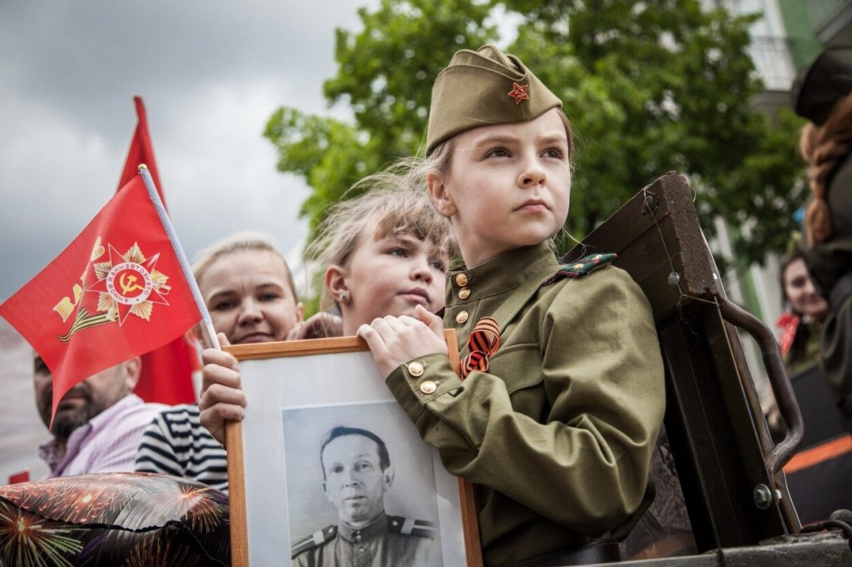
Муниципальная программа «Развитие молодежной политики и патриотического воспитания граждан в Анучинском муниципальном округе на 2020-2024 годы»
Утверждена постановлением администрации АМР от 30.09.2019г № 553
Цель муниципальной программы - совершенствование правовых, социально-экономических и организационных условий для успешной самореализации молодёжи, направленной на раскрытие ее потенциала, а также формирование у граждан высокого патриотического сознания, чувства верности своему Отечеству, готовности к выполнению гражданского долга
Основные мероприятия | 2021г(факт) | 2022г(оценка) | 2023г(проект) | 2024г(прогноз) | 2025г(прогноз)
Патриотическое воспитание | 90000 | 90000 | 100000 | 100000 | 100000
Молодежь | 111000 | 80000 | 60000 | 100000 | 100000
ИТОГО | 201000 | 170000 | 160000 | 200000 | 200000
Показатель (индикатор) | Ед. изм. | 2022г (оценка) | 2023г (прогноз) | 2024г (прогноз) | 2025г (прогноз)
Подпрограмма «Патриотическое воспитание граждан»
Количество культурно-массовых мероприятий, направленных на военно-патриотическое, гражданское, краеведческое воспитание | ед. | 11 | 11 | 12 | 12
Количество публикаций и иных материалов по военно-патриотическому воспитанию населения, размещенных в средствах массовой информации | ед. | 6 | 7 | 8 | 9
Подпрограмма «Молодежь»
Количество молодежи, принимающей участие в обучающих мероприятиях | чел. | 75 | 77 | 79 | 80
Доля молодежи, охваченной социально-значимыми мероприятиями, к общему числу молодежи | % | 16,7 | 16,8 | 16,9 | 17,0
Динамика расходов

Slide 51


Муниципальная программа «Обеспечение жильем молодых семей Анучинского муниципального округа
на 2020-2024 годы »
Утверждена постановлением администрации АМР от 30.09.2019г № 554
Цель муниципальной программы - Предоставление поддержки в решении жилищной проблемы молодым семьям, признанным в установленном порядке, нуждающимися в улучшении жилищных условий
Динамика расходов
Основные мероприятияв | 2021г (факт) | 2022г (оценка) | 2023г (проект) | 2024г (прогноз) | 2025г (прогноз)
Предоставление социальных выплат на приобретение жилья | 3830761,20 | 3220560 | 3687375,51 | 3928833,05 | 3782424,57
Показатель (индикатор) | Ед. изм. | 2022г | 2023г | 2024г | 2025г
Количество молодых семей, улучшивших жилищные условия | ед. | 3 | 3 | 3 | 3
Муниципальная программа социальной поддержки инвалидов Анучинского муниципального округа «Доступная среда» на 2020-2024 годы»
Утверждена постановлением администрации АМР от 30.09.2019г № 552
Цель муниципальной программы - Создание правовых, экономических и социальных условий, способствующих интеграции инвалидов в общество и повышению уровня их жизни.
Основными направлениями расходования средств является социальная адаптация инвалидов. В 2021г и по 2025г включительно в бюджете округа предусмотрены денежные средства в размере 63000 руб. (ежегодно).
Показатель (индикатор) | Ед. изм. | 2022г | 2023г | 2024г | 2025г
Доля лиц с ограниченными возможностями здоровья и инвалидов, систематически занимающихся физкультурой и спортом, в общей численности данной категории населения | % | 6,1 | 6,2 | 6,3 | 6,3
Доля культурно-массовых мероприятий, посещаемых инвалидами, от общей численности мероприятий | % | 17,8 | 17,9 | 18,0 | 18,1
Количество трудоустроенных инвалидов, зарегистрированных в органах службы занятости населения | ед. | 8 | 9 | 10 | 11

Slide 52

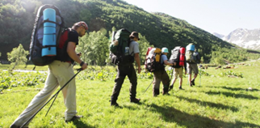
Муниципальная программа «Развитие физической культуры, спорта и туризма в Анучинском муниципальном округе
на 2020-2024 гг.»
Утверждена постановлением администрации АМР от 30.09.2019г № 551
Цель муниципальной программы - развитие массовой физической культуры и спорта, внутреннего и внешнего туризма на территории округа
Основные мероприятия | 2021г(факт) | 2022г(оценка) | 2023г(проект) | 2024г(прогноз) | 2025г(прогноз)
Развитие физкультуры и спорта | 574999,46 | 11698117,65 | 1522775 | 1043000 | 1043000
Развитие внутреннего и въездного туризма | 100000 | 150000 | 10000 | 100000 | 100000
ИТОГО | 674999,46 | 11848117,65 | 1622775 | 1143000 | 1143000
Показатель (индикатор) | Ед. изм. | 2022г | 2023г | 2024г | 2025г
Подпрограмма «Развитие физической культуры и спорта »
Доля детей и молодежи, систематически занимающегося физической культурой и спортом, в общей численности детей и молодежи | %. | 81 | 81,5 | 86 | 86
Доля населения среднего возраста, систематически занимающегося физической культурой и спортом, в общей численности населения среднего возраста | % | 40 | 50 | 56 | 56
Доля населения старшего возраста, систематически занимающегося физической культурой и спортом, в общей численности населения старшего возраста | % | 11 | 14 | 18 | 20
Обеспеченность населения спортивными сооружениями исходя из единовременной пропускной способности объектов спорта | % | 69 | 70 | 72 | 74
Подпрограмма «Развитие внутреннего и въездного туризма »
Количество туристов, посещающих мероприятия, направленные на развитие туристической привлекательности округа | чел. | 700 | 800 | 1000 | 1200
Динамика расходов

Slide 53
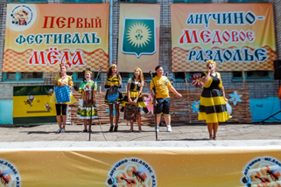
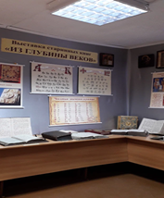
Муниципальная программа «Сохранение и развитие культуры Анучинского муниципального округа на 2020-2024 годы»
Муниципальная программа «Сохранение и развитие культуры Анучинского муниципального округа на 2020-2024 годы»
Утверждена постановлением администрации АМР от 30.10.2019г № 560
Показатель (индикатор) | Ед. изм. | 2022г | 2023г | 2024г | 2025г
Число посещений населением культурно – массовых мероприятий | чел. | 99600 | 99800 | 100000 | 10800
Количество платных мероприятий | ед | 1321 | 1326 | 1330 | 1340
Количество экземпляров новых поступлений в библиотечные фонды библиотек | ед. | 80 | 90 | 100 | 180
Посещаемость музейных мероприятий | чел. | 4080 | 4090 | 4100 | 4150
Количество учреждений, на которых проведены капитальные ремонты | ед. | 4 | 6 | 8 | 9
Количество объектов культурного наследия, на которых проведены ремонтные работы | ед. | 3 | 4 | 5 | 6
Цель программы - создание условий для сохранения и развития культуры и искусства в Анучинском муниципальном округе, духовного наследия и творческого потенциала. Создание единого культурного пространства на территории Анучинского муниципального округа, условий для духовного возрождения народа, достижения положительной динамики, роста показателей результативности деятельности учреждений культуры. Сохранение и пополнение музейных фондов, популяризация культурно-исторического наследия Анучинского муниципального округа.
Основные мероприятия | 2021г(факт) | 2022г(оценка) | 2023г(проект) | 2024г(прогноз) | 2025г(прогноз)
Обеспечение деятельности историко – краеведческого музея | 3119922,77 | 3009400 | 3247700 | 2959600 | 2959600
Сохранение и развитие клубной и библиотечной системы | 54563068,11 | 88622754,39 | 67232114,91 | 49586175 | 39756825,55
ИТОГО | 57682990,88 | 91632154,39 | 70479814,91 | 52545775 | 42716425,55
Динамика расходов

Slide 54
Обеспечение безопасности жизнедеятельности – 3 программы
Наименование программы | 2021г (факт) | 2022г (оценка) | 2023г (проект) | % 2023г к 2021г | % 2023г к 2022г | 2024г (прогноз) | 2025г (прогноз)
Комплексные меры по противодействию экстремизму, терроризму, правонарушениям и наркомании | 78600 | 80400 | 80400 | 102,29 | 100 | 80400 | 80400
Защита населения и территорий от чрезвычайных ситуаций, обеспечение пожарной безопасности и безопасности людей на водных объектах | 992439,20 | 1200000 | 1375000 | 138,55 | 114,58 | 1200000 | 1200000
Капитальный ремонт гидротехнических сооружений |  |  | 302177
ВСЕГО | 1071039,2 | 1280400 | 1757577 | 164,1 | 137,27 | 1280400 | 1280400

Slide 55



Муниципальная программа «Комплексные меры по противодействию экстремизму, терроризму, правонарушениям и наркомании
в Анучинском муниципальном округе на 2020-2024 гг.»
Утверждена постановлением администрации АМР от 30.10.2019г № 555
Повышение уровня обеспечения общественной безопасности населения на территории Анучинского округа
Показатель (индикатор) | Ед. изм. | 2022г оценка | 2023г прогноз | 2024г прогноз | 2025г прогноз
Подпрограмма « Профилактика экстремизма и терроризма»
Количество зарегистрированных проявлений терроризма и экстремизма на территории Анучинского округа от общего количества правонарушений | % | 0 | 0 | 0 | 0
Количество проведенных мероприятий по профилактике терроризма и экстремизма | ед. | 8 | 9 | 10 | 10
Количество публикаций и иных материалов по вопросам терроризма и экстремизма, межнациональных и межконфессиональных отношений, размещенных в средствах массовой информации | ед. | 6 | 7 | 8 | 8
Подпрограмма «Профилактика правонарушений»
Количество проведенных мероприятий по профилактике правонарушений | ед | 8 | 9 | 10 | 10
Количество публикаций и иных материалов по вопросам правонарушения, размещенных в средствах массовой информации | ед. | 6 | 7 | 8 | 8
Подпрограмма «Профилактика наркомании, незаконного потребления наркотических средств и психотропных веществ»
Количество проведенных мероприятий по профилактике наркомании | ед. | 8 | 9 | 10 | 11
Количество публикаций и иных материалов по вопросам наркомании, размещенных в средствах массовой информации | ед. | 6 | 7 | 8 | 9
Количество человек, с диагнозом «Синдром зависимости о наркотических веществ (наркомания)» | чел | 1 | 1 | 1 | 1
Количество случаев криминогенности (преступление и правонарушение), связанное с незаконным оборотом наркотиков | чел | 24 | 23 | 22 | 21
Основные мероприятия | 2021г факт | 2022г оценка | 2023г проект | 2024г прогноз | 2025г прогноз
Профилактика экстремизма и терроризма | 28600 | 30400 | 30400 | 30400 | 30400
Профилактика правонарушений | 15000 | 15000 | 15000 | 15000 | 15000
Профилактика наркомании, незаконного потребления наркотических и психотропных веществ | 35000 | 35000 | 35000 | 35000 | 35000
ИТОГО | 78600 | 80400 | 80400 | 80400 | 80400

Slide 56

Муниципальная программа «Защита населения и территорий от чрезвычайных ситуаций, обеспечение пожарной безопасности и безопасности людей на водных объектах Анучинского муниципального района на 2020-2024 годы»
Утверждена постановлением администрации АМР от 30.10.2019г № 559
Цель программы - минимизация социального и экономического ущерба, наносимого населению и экономике Анучинского муниципального округа при возникновении чрезвычайных ситуаций природного и техногенного характера, пожаров и происшествий на водных объектах
Основные мероприятия | 2021г (факт) | 2022г(оценка) | 2023г(проект) | 2024г(прогноз) | 2025г(прогноз)
Защита населения от чрезвычайных ситуаций | 992439,20 | 1200000 | 1375000 | 1200000 | 1200000
Показатель (индикатор) | Ед. изм. | 2022г | 2023г | 2024г | 2025г
Количество деструктивных событий (чрезвычайных ситуаций, пожаров, происшествий на водных объектах) | ед. | 3 | 3 | 2 | 2
Численность населения погибшего, травмированного и пострадавшего, вследствие деструктивных событий | чел. | 3 | 3 | 2 | 1
Численность населения спасенного, вследствие деструктивных событий | чел. | 1 | 2 | 2 | 2

Slide 57

Муниципальная программа «Капитальный ремонт гидротехнических сооружений -
на территории Анучинского муниципального округа» на 2023 – 2027 гг.»
Утверждена постановлением администрации АМР от 05.08.2022г № 711
Муниципальная программа разработана на основании постановления Администрации Приморского края от 27.12.2019 года № 940-па «Об утверждении государственной программы Приморского края «Охрана окружающей среды Приморского края» на 2020 - 2027 годы и в соответствии со Стратегией социально-экономического развития Анучинского муниципального района до 2027 года, утверждённой постановлением администрации Анучинского муниципального района от 22.01.2013 года № 14.
Выполнение против паводковых мероприятий на гидротехнических сооружениях в периоды весеннего половодья и летних ливневых дождей, является одним из факторов позволяющих обеспечивать защиту жизни, здоровья и законных интересов людей, окружающей среды и хозяйственных объектов.
Основными целями программы являются обеспечение защищенности населения и объектов экономики Анучинского муниципального округа от наводнений и иного негативного воздействия вод.
Задача –повышение эксплуатационной надежности гидротехнических сооружений путем их приведения к безопасному техническому состоянию; обеспечение защищенности населения и объектов экономики от негативного воздействия вод сооружениями инженерной защиты.
Основные мероприятия | 2023г(проект) | 2024г(прогноз) | 2025г(прогноз)
Защита населения и объектов экономики от наводнения и иного негативного воздействия вод | 302176,26 | 0 | 0
Показатель (индикатор) | Ед. изм. | 2023г | 2024г | 2025г
количество разработанной проектно-сметной документации для осуществления капитального ремонта гидротехнических сооружений, | ед. | 1 | 0 | 0
Протяжённость гидротехнического сооружения приведённых к уровню безопасной эксплуатации Земляная дамба с. Анучино кадастровый номер 25:01:000000 | км | 0 | 1,743 | 0
Ожидаемые результаты реализации муниципальной программы - ремонт гидротехнического сооружения - Землянная дамба, местоположение Приморский край, Анучинский район, с. Анучино, на реке Арсеньевка, кадастровый номер земельного участка 25:01:000000:682, обеспечит защиту населения и объектов экономики Анучинского муниципального округа от наводнения и иного негативного воздействия вод р. Арсеньевка, а так же эксплуатацию надежности гидротехнических сооружений путём их приведения к безопасному техническому состоянию

Slide 58
Общего характера– 4 программы
Наименование программы | 2021г (факт) | 2022г (оценка) | 2023г (проект) | % 2023г к 2021г | % 2023г к 2022г | 2024г (прогноз) | 2025г (прогноз)
Муниципальное управление | 62436090,03 | 65779482 | 71385920 | 114,33 | 108,52 | 72261981 | 71703610
Противодействие коррупции | 3000 | 73000 | 6000 | В 2 раза | 8,22 | 73000 | 3000
Повышение эффективности управления муниципальными финансами | 13070885,88 | 14891224 | 16451000 | 125,86 | 110,47 | 17035360 | 17614400
Управление и распоряжение муниципальным имуществом | 28148068,97 | 13032679,3 | 31249638,13 | 111,02 | В 2,4 раза | 24443138,13 | 18033138,13
ВСЕГО | 103658044,88 | 93776385,53 | 119092558,13 | 114,89 | 127 | 113813479,13 | 91501188,13

Slide 59

Муниципальная программа «Муниципальное управление Анучинского муниципального округа
на 2020-2024годы»
Утверждена постановлением администрации АМР от 27.09.2019г № 540
Цель программы - повышение эффективности деятельности органов местного самоуправления Анучинского муниципального округа
Основные мероприятия | 2021г (факт) | 2022г (оценка) | 2023г (проект) | 2024г (прогноз) | 2025г (прогноз)
Расходы на содержание органов местного самоуправления | 62436090,03 | 65779482 | 71385920 | 72261981 | 71703610
Показатель (индикатор) | Ед. изм. | 2022г | 2023г | 2024г | 2025г
Доля вакантных должностей муниципальной службы, замещаемых на основе конкурса | % | 0 | 0 | 0 | 0
Число муниципальных служащих, прошедших обучение | ед. | 17 | 4 | 4 | 4
Создание Единого государственного реестра записей актов гражданского состояния архивного фонда | % |  |  | 100 | 100
Снижение количества преступлений, совершенных несовершеннолетними | ед. | 10 | 9 | 9 | 9
Снижение количества несовершеннолетних, состоящих на учете в КДН и ЗП | ед. | 25 | 24 | 24 | 24
Увеличение количества проведенных мероприятий с целью повышения культуры охраны труда граждан (конкурсы по охране труда) | ед. | 2 | 2 | 2 | 2
Увеличение количества организаций охваченных специальной оценкой условий труда | % | 100 | 100 | 100 | 100
Увеличение количества протоколов в области благоустройства и санитарного содержания территории | ед. | 5 | 6 | 7 | 7
Увеличение количества проведения рейдовых мероприятий по профилактике правонарушений с должностными лицами уполномоченными составлять протоколы об административных правонарушениях в области благоустройства средств массовой информации | ед. | 3 | 4 | 5 | 5
Доля экономии бюджетных средств в результате проведения процедур размещения заказов на поставку товаров, оказание услуг для нужд администрации в МКУ «Хозяйственное управление» | % | 7,8 | 4,5 | 4,5 | 4,5
Увеличение количества детей-сирот и детей, оставшихся без попечения родителей в замещающие семьи граждан | % | 7 | 7 | 7 | 7

Slide 60


Муниципальная программа «Противодействие коррупции в органах местного самоуправления Анучинского муниципального округа на 2020- 2024годы»
Муниципальная программа «Повышение эффективности управления муниципальными финансами » на 2020-2024годы»
Утверждена постановлением администрации АМР от 27.09.2019г № 541
Утверждена постановлением администрации АМР от 25.09.2019г № 532
Цель программы –предотвращение коррупции в администрации Анучинского муниципального округа и ее структурных подразделениях
Цель программы – повышение эффективности и качества управления муниципальными финансами
Показатель (индикатор) | Ед. изм. | 2022г | 2023г | 2024г | 2025г
Доля устраненных коррупционных факторов в муниципальных правовых актах (проектах), прошедших антикоррупционную экспертизу, от общего числа выявленных коррупционных факторов | % | 100 | 100 | 100 | 100
Доля муниципальных служащих, представивших в установленный срок сведения о доходах, расходах, об имуществе и обязательствах имущественного характера, от общего числа муниципальных служащих, представляющих указанные сведения | % | 100 | 100 | 100 | 100
Доля установленных фактов коррупции, от общего количества жалоб и обращений граждан, поступивших за отчетный период | % | 0 | 0 | 0 | 0
Количество проведенных заседаний межведомственной комиссии по противодействию коррупции | единиц | 4 | 4 | 4 | 4
Проведение социологического исследования по вопросам противодействия коррупции, ежегодно | единиц | 1 | 1 | 1 | 1
Основные мероприятия | 2021г факт | 2022г оценка | 2023г проект | 2024г прогноз | 2025г прогноз
Расходы на содержание органов местного самоуправления | 13070885,88 | 14891224 | 16451000 | 17035360 | 17614400
Показатель (индикатор) | Ед. изм. | 2022г | 2023г | 2024г | 2025г
Утверждение местного бюджета на трехлетний период (на очередной финансовый год и на плановый период). |  | декабрь | декабрь | декабрь | декабрь
Обеспечение исполнения расходных обязательств местного бюджета не менее 95% | %. | 95 | 95 | 95 | 95
Объем просроченной кредиторской задолженности местного бюджета | Руб. | 0 | 0 | 0 | 0
Отношение объема средств местного бюджета, охваченных проверками, к общему объему средств местного бюджета без учета расходов на обслуживание муниципального долга – 10% | % | 10 | 10 | 10 | 10
Поддержание в актуальном состоянии раздела «Открытый бюджет» на официальном интернет-сайте администрации Анучинского муниципального округа. |  | да | да | да | да
Достижение % исполнения бюджетных мер принуждения к нарушителям бюджетного законодательства РФ,иных нормативных правовых актов,регулирующих бюджетные правоотношения, договоров(соглашений), на основании которых предоставляются средства из бюджета бюджетной системы РФ, на уровне не ниже 100% | % | 100 | 100 | 100 | 100
Основные направления расходов | 2021г факт | 2022г оценка | 2023г проект | 2024г прогноз | 2025г прогноз
Мероприятия антикоррупционных программ | 3000 | 73000 | 6000 | 73000 | 3000

Slide 61

Муниципальная программа «Управление и распоряжение муниципальным имуществом
Анучинского муниципального округа» на 2020-2024 годы
Утверждена постановлением администрации АМР от 30.09.2019г № 548
Цель программы – повышение эффективности использования муниципального имущества Анучинского муниципального округа
Основные мероприятия | 2021г факт | 2022г оценка | 2023г проект | 2024г прогноз | 2025г прогноз
Управление и распоряжение имуществом | 28148068,97 | 13032679,3 | 31249638,13 | 24443138,13 | 18033138,13
Показатель (индикатор) | Ед. изм. | 2022г | 2023г | 2024г | 2025г
Систематизация учета объектов недвижимого имущества, входящих в реестр муниципальной собственности округа | ед. | 203 | 50 | 60 | 70
Реализация неэффективного муниципального имущества, а также не предназначенного для выполнения полномочий органами местного самоуправления | ед. | 5 | 1 | 1 | 1
Принятие в муниципальную собственность бесхозяйного имущества, расположенного на территории округа | ед. | 1 | 1 | 1 | 1
Доходы от использования муниципального имущества | тыс. руб. | 1986 | 1986 | 1986 | 1986

Slide 62
Наименование программы | 2021г (факт) | 2022г (оценка) | 2023г (проект) | % 2023г к 2021г | % 2023г к 2022г | 2024г (прогноз) | 2025г (прогноз)
Благоустройство территории населенных пунктов | 8319906,05 | 8647901,40 | 6944881 | 83,47 | 80,31 | 4972757 | 4228009
Формирование современной городской среды населенных пунктов | 11018588,45 | 8420321,54 | 3658402,26 | 33,2 | 43,45 | 7974149,77 | 7974149,77
Комплексное развитие сельских территорий |  | 1200470 | 4645709 |  | В 3,9 раз | 1506000 | 6000
Дорожная деятельность в отношении автомобильных дорог местного значения | 33920410,87 | 58520431,65 | 26172000 | 77,16 | 44,72 | 28195000 | 28195000
Обеспечение качественными услугами жилищно-коммунального хозяйства | 4978053,68 | 5332567 | 33501733,51 | В 6,7 раз | В 6,3 раза | 2200000 | 2200000
Об энергосбережении и повышении энергетической эффективности | 1064987,40 | 500000 | 500000 | 46,95 | 100 | 500000
Обеспечение граждан твердым топливом (дровами) | 1048852,45 | 584048,73 | 1248738,57 | 119,1 | В 2,1 раз | 119245 | 119245
Организация ритуальных услуг и содержание мест захоронения | 378555,73 | 550000 | 567678 | 149,96 | 103,21 | 568759 | 569509
Обеспечение инженерной инфраструктурой земельных участков, предоставляемых бесплатно для индивидуального жилищного строительства семьям, имеющим трех и более детей | 4876883,02 | 255395 | 112209 | 2,3 | 43,94
Развитие малого и среднего предпринимательства | 707500 | 805000 | 355000 | 50,2 | 44,1 | 355000 | 355000
ВСЕГО | 66313737,65 | 84816135,32 | 77706351,34 | 117,18 | 117,18 | 46390910,77 | 43646912,77
Поддержка отраслей экономики – 10 программ

Slide 63

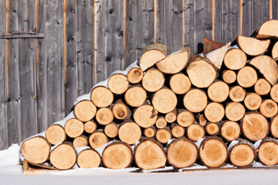
Муниципальная программа «Благоустройство территории населенных пунктов Анучинского муниципального округа» на 2020-2024 годы
Основные мероприятия | 2021г факт | 2022г оценка | 2023г проект | 2024г прогноз | 2025г прогноз
Благоустройство и озеленение территории округа | 8319906,05 | 8647901,4 | 6944881 | 4972757 | 4228009
Утверждена постановлением администрации АМР от 30.09.2019г № 550
Цель программы – повышение уровня внешнего благоустройства и санитарного содержания населенных пунктов
Показатель (индикатор) | Ед. изм. | 2022г | 2023г | 2024г | 2025г
Высажено зеленых насаждений | ед. | 350 | 1000 | 1000 | 100
Увеличение доли протяженности освещенных улиц от общей протяженности улиц | % | 4,73 | 14,5 | 15 | 10
Доля отремонтированных детских и спортивных площадок от общего количества площадок | % | 15 | 2 | 2 | 2
Построено детских и спортивных площадок | ед. | 2 | 2 | 2 | 2
Доля установленных аншлагов от общей протяженности улиц | % | 41,7 | 10 | 10 | 10
Отремонтировано колодцев | ед. | 6 | 1 | 0 | 1
Муниципальная программа «Обеспечение граждан твердым топливом (дровами) на территории Анучинского муниципального округа» на 2020 – 2024 годы
Утверждена постановлением администрации АМР от 30.09.2019г № 543
Цель программы – обеспечение граждан твердым топливом (дровами) в необходимом объеме и надлежащего качества.
В бюджете округа в 2024-2025годы предусмотрены денежные средства в размере 119245руб(ежегодно) на предоставление субсидий в целях возмещения недополученных доходов юридических лиц, индивидуальных предпринимателей, осуществляющих обеспечение граждан твердым топливом (дровами). На 2022г в сумме 584048,73 руб., на 2023г – 1248738,57 руб.
Показатель (индикатор) | Ед. изм. | 2022г | 2023г | 2024г | 2025г
Доля площади жилищного фонда, обеспеченного твердым топливом, в общей площади жилищного фонда с печным отоплением | % | 0 | 10 | 10 | 10

Slide 64


Муниципальная программа «Обеспечение инженерной инфраструктурой земельных участков, предоставляемых бесплатно для индивидуального жилищного строительства семьям, имеющим трех и более детей на территории Анучинского муниципального округа» на 2020-2024 годы
Муниципальная программа «Развитие малого и среднего предпринимательства в Анучинском муниципальном округе на 2020-2024 годы».
Утверждена постановлением администрации АМР от 25.09.2019г № 531
Утверждена постановлением администрации АМР от 30.09.2019г № 549
Цель программы – создание благоприятных условий для устойчивого развития малого и среднего предпринимательства и повышение его влияния на социально-экономическое развитие и повышение качества жизни населения
Цель программы – повышение качества и условий жизни семей, имеющих трех и более детей на территории Анучинского муниципального округа
Показатель (индикатор) | Ед. изм. | 2022г | 2023г | 2024г | 2025г
Количество земельных участков, обеспеченных транспортной инфраструктурой, предоставляемых (предоставленных) семьям, имеющим трех и более детей | ед | 0 | 0 | 0 | 57
Количество земельных участков, обеспеченных инженерной инфраструктурой, предоставляемых (предоставленных) семьям, имеющим трех и более детей. | ед | 0 | 0 | 0 | 57
Количество земельных участков, обеспеченных присоединением к электрическим сетям предоставляемых (предоставленных) семьям, имеющим трех и более детей | ед | 0 | 0 | 0 | 57
Показатель (индикатор) | Ед. изм. | 2022г | 2023г | 2024г | 2025г
Количество организованных и проведенных мероприятий для субъектов малого и среднего предпринимательства | ед. | 5 | 5 | 5 | 5
Количество зарегистрированных субъектов малого и среднего предпринимательства | ед. | 276 | 280 | 285 | 290
В бюджете округа на 2022г предусмотрены денежные средства в размере 255395 руб. на мероприятие по поддержке граждан по обеспечению жильем. В 2021г фактически израсходовано 4876883,02руб. , на 2023г (проект) – 112209руб.

Slide 65

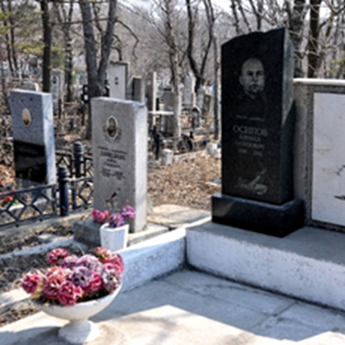
Муниципальная программа «Об энергосбережении и повышении энергетической эффективности на территории Анучинского муниципального округа» на 2020-2024 годы
Муниципальная программа «Организация ритуальных услуг и содержание мест захоронения на территории Анучинского муниципального округа» на 2020-2024 годы
Утверждена постановлением администрации АМР от 30.09.2019г № 545
Утверждена постановлением администрации АМР от 30.09.2019г № 546
Цель программы – повышение эффективности использования энергетических ресурсов
Цель программы – повышение уровня благоустройства и содержания мест захоронения (кладбищ) и качества предоставления ритуальных услуг
Показатель (индикатор) | Ед. изм. | 2022г | 2023г | 2024г | 2025г
Ежегодное снижение потребления энергоресурсов объектами бюджетной сферы | % | 3 | 3 | 3 | 3
Доля объема тепловой энергии, расчеты за которую осуществляются с использованием приборов учета, в общем объеме тепловой энергии, потребляемой (используемой) | % | 27 | 27 | 27 | 27
Показатель (индикатор) | Ед. изм. | 2022г | 2023г | 2024г | 2025г
Улучшение качества содержания мест захоронений (кладбищ) | ед. | 0 | 12 | 12 | 12
Совершенствование организации ритуальных услуг (захоронение невостребованных трупов по гарантированному перечню услуг) | ед. | 0 | 5 | 5 | 5
Основное направление расходования бюджетных средств – создание условий для повышения эффективности использования энергетических ресурсов. В 2021г фактически израсходовано 1064987,40 руб. В 2022 – 2024гг предусмотрено в бюджете 500000руб. (ежегодно)
Основные мероприятия | 2021г факт | 2022г оценка | 2023г проект | 2024г прогноз | 2025г прогноз
Благоустройство и содержание кладбищ | 378555,73 | 550000 | 567678 | 568759 | 569509

Slide 66
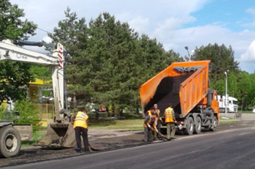

Муниципальная программа «Дорожная деятельность в отношении автомобильных дорог местного значения на территории Анучинского муниципального округа» на 2020-2024 годы
Утверждена постановлением администрации АМР от 30.09.2019г № 542
Цель программы – развитие и обслуживание улично-дорожной сети для обеспечения снижения транспортных издержек пользователей автомобильных дорог и повышения комплексной безопасности в сфере дорожного хозяйства.
Основные мероприятия | 2021г факт | 2022г оценка | 2023г проект | 2024г прогноз | 2025г прогноз
Содействие развитию автомобильных дорог общего пользования | 33920410,87 | 58520431,65 | 26172000 | 28195000 | 28195000
Показатель (индикатор) | Ед. изм. | 2022г | 2023г | 2024г | 2025г
Протяженность автомобильных дорог местного значения (улично-дорожная сеть), приведенная в нормативное состояние. | км | 10,348 | 10 | 10 | 10
Муниципальная программа «Обеспечение качественными услугами жилищно-коммунального хозяйства на территории Анучинского муниципального округа» на 2020-2024 годы
Утверждена постановлением администрации АМР от 30.09.2019г № 544
Цель программы – повышение качества и надежности предоставления жилищно-коммунальных услуг
Основные мероприятия | 2021г факт | 2022г оценка | 2023г проект | 2024г прогноз | 2025г прогноз
Создание условий для обеспечения качественными услугами ЖКХ | 4978053,68 | 5332567 | 33501733,51 | 2200000 | 2200000
Показатель (индикатор) | Ед. изм. | 2022г | 2023г | 2024г | 2025г
Протяженность отремонтированных сетей 5-8% к общей протяженности | % | 3 | 5 | 5 | 5
Снижение доли несанкционированных свалок на территории округа до 15% | % | 12,35 | 3 | 3 | 3

Slide 67

Муниципальная программа «Формирование современной городской среды населенных пунктов на территории
Анучинского муниципального округа» на 2020-2024 годы
Утверждена постановлением администрации АМР от 30.09.2019г № 557
Цель программы – повышение уровня комфортности жизнедеятельности граждан посредством благоустройства населенных пунктов
Основные мероприятия | 2021г факт | 2022г оценка | 2023г проект | 2024г прогноз | 2025г прогноз
Формирование современной городской среды населенных пунктов округа | 3860377 | 5055018,51 | 3508402,26 | 7824149,77 | 7824149,77
Благоустройство территорий | 7158211,45 | 3365303,03 | 150000 | 150000 | 150000
ИТОГО | 11018588,45 | 8420321,54 | 3658402,26 | 7974149,77 | 7974149,77
Показатель (индикатор) | Ед. изм. | 2022г | 2023г | 2024г | 2025г
Количество благоустроенных общественных территорий муниципальных образований | ед. | 2 | 2 | 2 | 2
Доля граждан,принявших участие в решении вопросов развития городской среды от общего количества граждан в возрасте от 14 лет, проживающих в муниципальных образованиях, на территории которых реализуются проекты по созданию комфортной среды | % | 24,5 | 15 | 15 | 15
Количество благоустроенных территорий, детских и спортивных площадок | ед. | 2 | 2 | 2 | 2
Количество благоустроенных дворовых территорий многоквартирных жилых домов | ед. | 2 | 2 | 2 | 2

Slide 68
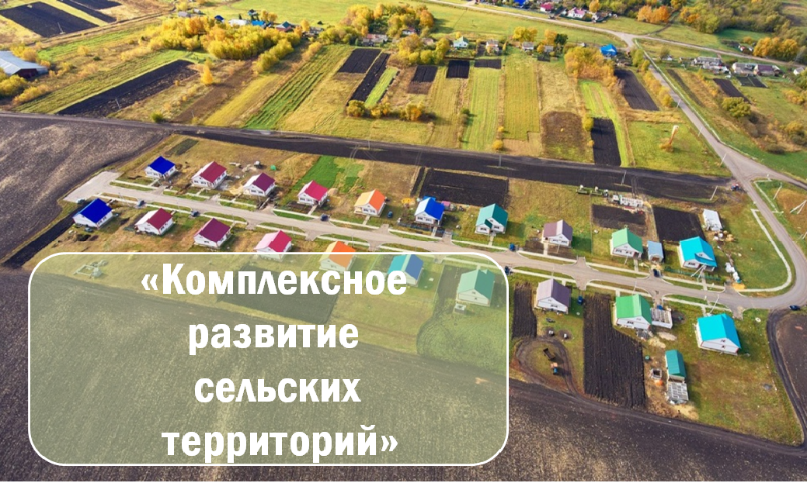
Муниципальная программа «Комплексное развитие сельских территорий
Анучинского муниципального округа» на 2022-2026 годы.
Утверждена постановлением администрации АМР от 19.08.2021г № 658
Показатель (индикатор) | Ед. изм. | 2022г | 2023г | 2024г | 2025г
Подпрограмма «Обеспечение граждан сельских территорий жильем»
Обеспечение граждан сельских территорий жильем | квартир, домов | 4 | 4 | 5 | 5
Подпрограмма «Мероприятия по благоустройству сельских территорий»
Создание и обустройство спортивных и детских игровых площадок | ед. | 0 | 0 | 1 | 0
Организация освещения территории (улицы населенных пунктов) | км. | 0 | 0 | 5 | 5
Организация ливневых стоков | км | 0 | 0 | 1 | 0
Обустройство общественных колодцев и водоразборных колонок | ед. | 0 | 8 | 10 | 10
Обустройство площадок накопления твердых коммунальных отходов | ед. | 8 | 0 | 0 | 0
Благоустройство территории историко-культурных памятников | ед. | 0 | 0 | 0 | 0
Подпрограмма «Развитие транспортной инфраструктуры на сельских территориях»
Осуществление реконструкции, капитального ремонта автомобильных дорог общего пользования, ведущих к объектам, расположенным на сельских территориях, являющиеся территориями, на которых реализуются и (или) отобраны к реализации проекты комплексного развития, утвержденные протоколом заседания Комиссии | км | 0 | 0 | 0 | 2
Осуществление реконструкции, капитального ремонта, ремонта автомобильных дорог общего пользования к объектам агропромышленного комплекса | км | 0 | 0 | 2,5 | 0
Подпрограмма «Создание и развитие инфраструктуры сельских территорий»
Строительство сетей водоснабжения | км | 0 | 0 | 0 | 0
Проведение капитального ремонта сетей водоснабжения и водоотведения | км | 0 | 4,7 | 0 | 0
Строительство уличных сетей освещения | км | 0 | 0 | 4 | 4
Строительство дошкольного образовательного учреждения с.Чернышевка | ед. | 0 | 0 | 0 | 0
Капитальный ремонт помещений детского сада в с.Новогордеевка ул.Молодежная, 7 | ед. | 0 | 1 | 0 | 0
Капитальный ремонт помещений дома культуры в с.Новогордеевка, ул.Молодежная, 7 | ед. | 0 | 0 | 0 | 0
Цель программы – создание комфортных условий проживания и жизнедеятельности в сельской местности, формирование позитивного отношения к сельской местности, сельскому образу жизни.
Основные мероприятия | 2022г оценка | 2023г проект | 2024г прогноз | 2025г прогноз
Обеспечение граждан сельских территорий жильем
Развитие транспортной инфраструктуры
Мероприятия по благоустройству сельских территорий | 1200470 | 1000000 | 1500000
Создание и развитие инфраструктуры сельских территорий | 3645709 | 3645709 | 6000 | 6000
ИТОГО | 1200470 | 4645709 | 1506000 | 6000

Slide 69
Расходы бюджета округа по непрограммным мероприятиям(руб.)
Наименование мероприятия | 2021г (факт) | 2022г (оценка) | 2023г (проект) | % 2023г к 2021г | % 2023г к 2022г | 2024г (прогноз) | 2025г (прогноз)
Функционирование высшего должностного лица субъекта Российской Федерации и муниципального образования | 2462506,73 | 2650960 | 2757000 |  |  | 2757000 | 2757000
Функционирование законодательных (представительных) органов государственной власти и представительных органов муниципальных образований | 2843004,47 | 3230760 | 3265010 |  |  | 3265010 | 3265010
Составление (изменение) списков кандидатов в присяжные заседатели федеральных судов общей юрисдикции в Российской Федерации | 18445,44 | 123474 | 6879 |  |  | 6115 | 6115
Выборы представительного органа муниципального образования | 350000,00 | 400000
Расходы связанные с исполнением решений принятых судебными органами | 120000,00 | 63500
Ликвидация администрации района | 637979,42
проведение Всероссийской переписи населения | 192336,00
Осуществление первичного воинского учета на территориях, где отсутствуют военные комиссариаты | 1000749,00 | 1037766 | 1261035 |  |  | 1306380 | 1352940
Субвенции на реализацию государственных полномочий по организации проведения мероприятий по предупреждению и ликвидации болезней животных | 193140,73 | 1073654,07 | 679654,07 |  |  | 193140,73 | 193140,73
Расходы на реализацию государственных полномочий по социальной поддержке детей, оставшихся без попечения родителей, и лиц, принявших на воспитание в семью детей, оставшихся без попечения родителей | 18377534,33 | 23232878,16 | 30194443,84 |  |  | 30964497,92 | 43984197,22
Расходы на реализацию государственного полномочия по назначению и предоставлению выплаты единовременного пособия при передаче ребенка на воспитание в семью | 249299,49
на реализацию государственного полномочия по установлению регулируемых тарифов на регулярные перевозки пассажиров и багажа автомобильным и наземным электрическим общественным транспортом по муниципальным маршрутам в границах муниципального образования |  | 1003387,08 | 1003387,08 |  |  | 3387,08 | 3387,08
Резервные фонды |  | 8700000 | 1200000 |  |  | 1200000 | 1200000
Социальные выплаты гражданам, кроме публичных нормативных социальных выплат
ВСЕГО | 26444995,61 | 41516379,31 | 40367408,99 |  |  | 39695530,73 | 52761790,03

Slide 70


Сведения о расходах с учетом интересов целевых групп на 2023-2025годы
Муниципальная программа «Развитие образования»
Поддержка семей с детьми
 | Целевая группа | Численность представителей целевой группы | Меры поддержки за счет средств бюджета | Объем расходов на поддержку, рублей/Доля в общей численности населения, %
 |  |  |  | 2021 год (факт) | 2022 год (оценка) | 2023 год (прогноз) | 2024г (прогноз) | 2025г (прогноз)
Подпрограмма «Развитие системы дошкольного образования»
 | Один родитель(законных представителей), внесший родительскую плату за содержание ребенка(присмотр и уход за ребенком) в образовательном учреждении | 323 | Компенсация части платы, взимаемой с родителей (законных представителей) за присмотр и уход за детьми, осваивающими образовательные программы дошкольного образования | 2037676 | 1933508 | 2400000 | 2549908 | 2651261
Подпрограмма «Школьное питание»
 | Обучающиеся в 1-4 классах включительно в муниципальных общеобразовательных учреждениях | 578 | Бесплатное питание один раз в день в период учебного процесса в сумме 70,0 руб. | 5229716 | 7211400 | 7400000 | 7400000 | 7400000
 | Обучающиеся в 1-11 классах (включительно) дети-инвалиды и дети с ограниченными возможностями | 58 | Бесплатное питание (горячее питание) в период учебного процесса на сумму 125,0 руб.
 | Обучающиеся в 5-11классах из многодетных семей; из семей, имеющих среднедушевой доход ниже величины прожиточного минимума, установленной в Приморском крае; из семей, находящихся в социально – опасном положении; из числа детей – сирот и детей, оставшихся без попечения родителей, за исключением детей, находящихся на полном государственном обеспечении | 366 | Бесплатное питание один раз в день в период учебного процесса на сумму 70,0 руб. | 5376913 | 5795300 | 5900000 | 5900000 | 5900000
Всего |  | 1325 |  | 12644305 | 14940208 | 15700000 | 15700000 | 15700000

Slide 71


Сведения о расходах с учетом интересов целевых групп на 2023-2025годы
Муниципальная программа «Развитие образования»
Социальная поддержка педагогических кадров
 | Целевая группа | Численность представителей целевой группы | Меры поддержки за счет средств бюджета | Объем расходов на поддержку, рублей/Доля в общей численности населения,%
 |  |  |  | 2021 год (факт) | 2022 год (оценка) | 2023 год (прогноз) | 2024 год (прогноз) | 2025 год (прогноз)
Подпрограмма «Развитие общего образования»
 | Педагогические работники (молодые специалисты) муниципальных образовательных учреждений | 7 | Ежемесячная денежная выплата в размере 10000 руб., предоставляемая до достижения трехлетнего педагогического стажа работы в образовательной организации | 2185363 | 1850000 | 2150000 | 1850000 | 1850000
Стимулирование талантливых детей
 | Целевая группа | Численность представителей целевой группы | Меры поддержки за счет средств бюджета | Объем расходов на поддержку, рублей/ Доля в общей численности населения,%
 |  |  |  | 2022 год (оценка) | 2023 год (прогноз) | 2023 год (прогноз) | 2024г (прогноз) | 2025г (прогноз)
Подпрограмма «Руководство и управление в сфере образования»
 | Стипендия главы | 1 | Выплата стипендии | 10000 | 10000 | 10000 | 10000 | 10000
ВСЕГО по программе |  | 1333 |  | 14839668 | 16800208 | 17910000 | 17910000 | 17910000

Slide 72


Сведения о расходах с учетом интересов целевых групп на 2023-2025годы
Муниципальная программа «Управление и распоряжение муниципальным имуществом»
Поддержка детей – сирот, оставшихся без попечения родителей
 | Целевая группа | Численность представителей целевой группы | Меры поддержки за счет средств бюджета | Объем расходов на поддержку, рублей/ Доля в общей численности населения,%
 |  |  |  | 2021 год (факт) | 2022 год (оценка) | 2023 год (прогноз) | 2024 год (прогноз) | 2025 год (прогноз)
 | Дети – сироты и дети, оставшиеся без попечения родителей | 14 | Обеспечение жилыми помещениями | 18464915,4 | - | 13451239,13 | 13451239,13 | 13451239,13
Муниципальная программа «Муниципальное управление»
Поддержка пенсионеров
 | Целевая группа | Численность представителей целевой группы | Меры поддержки за счет средств бюджета | Объем расходов на поддержку, рублей/Доля в общей численности населения,%
 |  |  |  | 2021 год (факт) | 2022 год (оценка) | 2023 год (прогноз) | 2024 год (прогноз) | 2025 год (прогноз)
 | Пенсионеры из числа, бывших муниципальных служащих | 11 | Доплата к пенсии муниципальных служащих | 747502,83 | 990000 | 850000 | 990000 | 850000

Slide 73


Сведения о расходах с учетом интересов целевых групп на 2023-2025годы
Муниципальная программа «Развитие малого и среднего предпринимательства»
Поддержка субъектов малого и среднего предпринимательства
 | Целевая группа | Численность представителей целевой группы | Меры поддержки за счет средств бюджета | Объем расходов на поддержку, рублей/Доля в общей численности населения,%
 |  |  |  | 2022 год (оценка) | 2023 год (прогноз) | 2023 год (прогноз) | 2024г (прогноз) | 2025г (прогноз)
 | Субъекты малого и среднего предпринимательства | 1 | Возмещение части затрат, связанных с уплатой платежей, по мероприятиям, связанным с содействием развитию лизинга оборудования | 707500 | 805000 | 355000 | 355000 | 355000
Муниципальная программа «Обеспечение жильем молодых семей»
Улучшение жилищных условий молодых семей
 | Целевая группа | Численность представителей целевой группы | Меры поддержки за счет средств бюджета | Объем расходов на поддержку, рублей/Доля в общей численности населения,%
 |  |  |  | 2022 год (оценка) | 2023 год (прогноз) | 2023 год (прогноз) | 2024г (прогноз) | 2025г (прогноз)
 | Молодые семьи | 3 | Социальные выплаты на приобретение жилья | 3830761,2 | 3220560 | 3687375,51 | 3928833,05 | 3782424,57

Slide 74

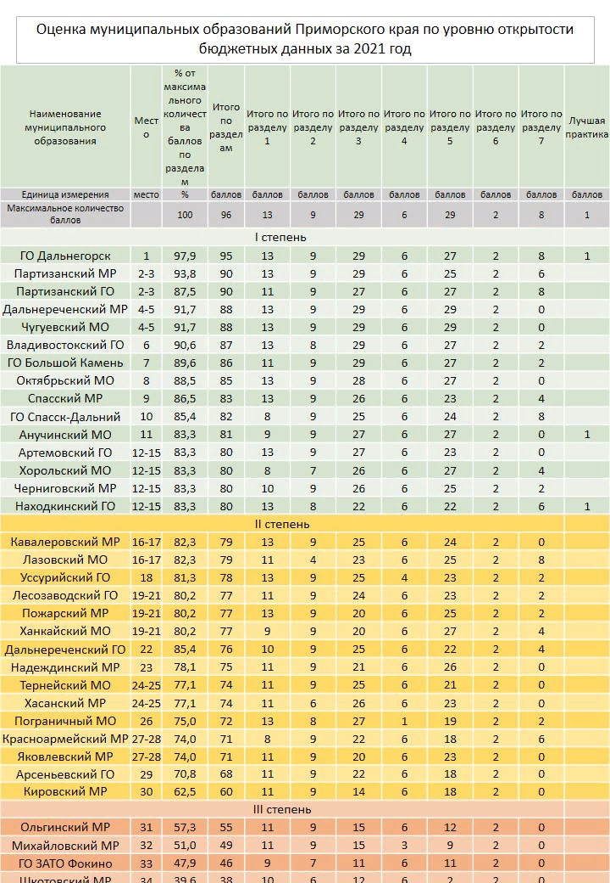
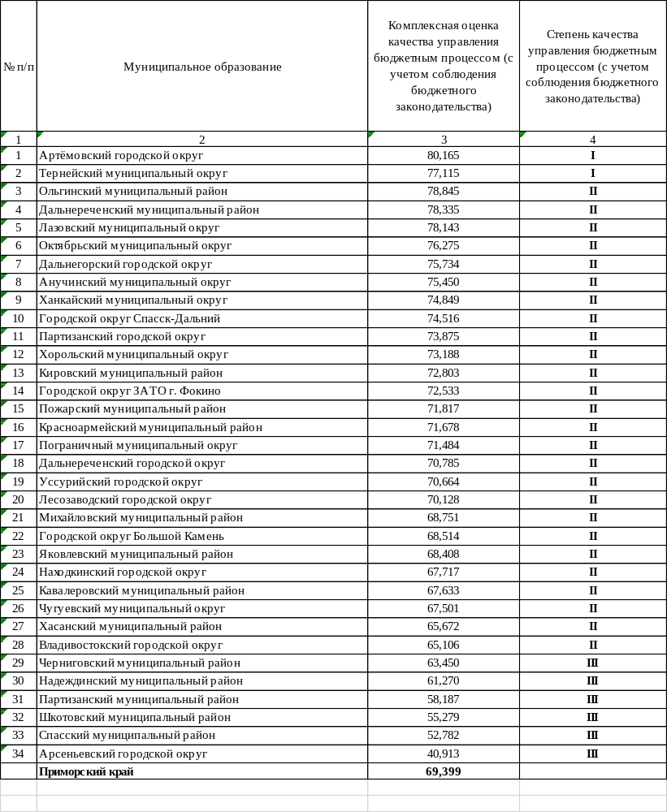
В результате мониторинга и оценки качества управления бюджетным процессом, проведенного министерством финансов Приморского края, за 2021г Анучинскому муниципальному округу присвоена 2 степень качества управления бюджетным процессом

Slide 75
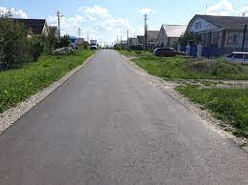
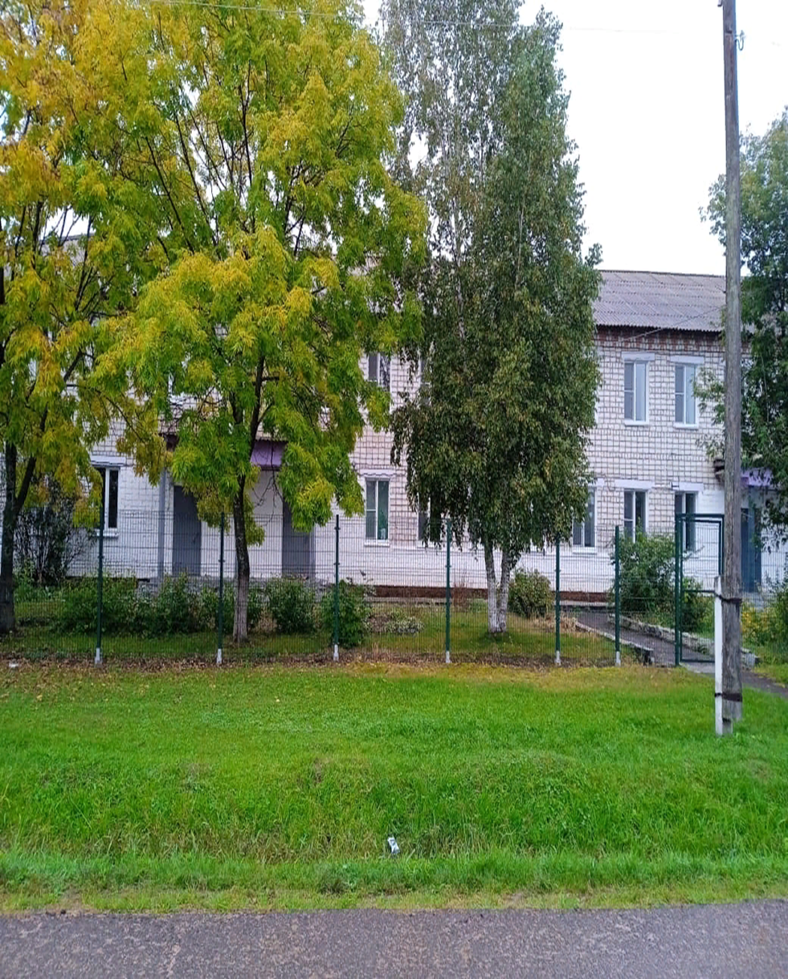
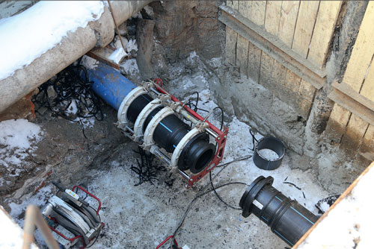
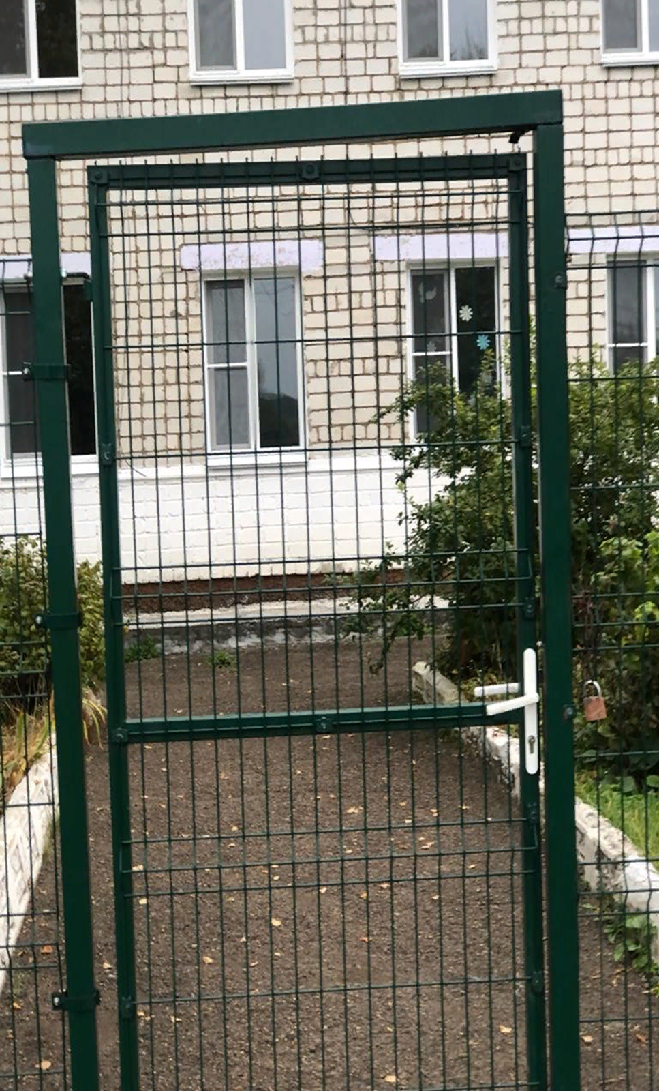
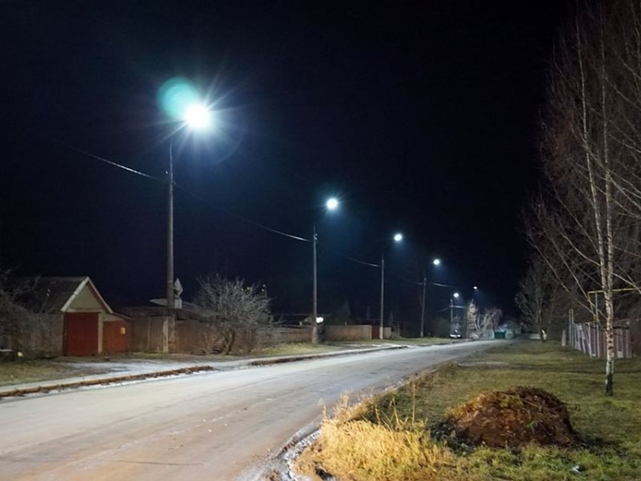
Социально- значимые проекты на 2023 год
Капитальный ремонт сельского дома культуры в с.Новогордеевка – 242920 руб.
Ремонт и содержание автомобильных дорог общего пользования местного значения - сумма 240720000 руб.
Капитальный ремонт сетей водоснабжения и водоотведения – 29532733,51 руб.
Капитальный ремонт помещений детского сада в с.Новогордеевка – 352180 руб.
Устройство уличного освещения в населенных пунктах округа – 4000000 руб.

Slide 76
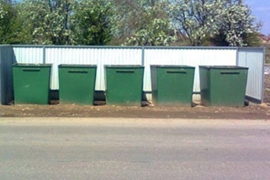
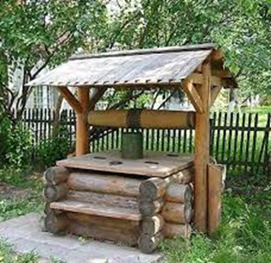
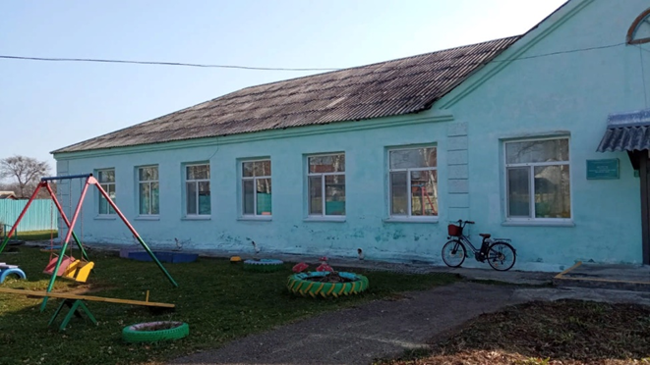
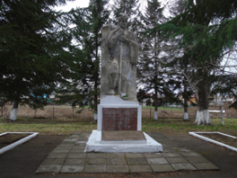
Обустройство общественных колодцев и водоразборных колонок – 1000000 руб.
Обустройство мест накопления твердых коммунальных отходов – 500000 руб.
Капитальный ремонт кровли МБОУ детский сад с.Чернышевка – 1665013 руб.
Проведение работ по сохранению объектов культурного наследия: реставрация «Памятника партизанам, погибшим в 1922 г. в боях с японо-американскими империалистами». – 16734419,91 руб

Slide 77

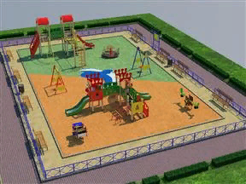
Инициативное бюджетирование – это один из инструментов вовлечения граждан в местное самоуправление и управление бюджетом территорий. Это механизм, позволяющий оперативно выявлять и решать наиболее острые (по мнению самих жителей) социальные проблемы местного уровня.
Инициативная группа – группа жителей, самоорганизованная на основе общности интересов с целью реализации проекта инициативного бюджетирования.
Проект инициативного бюджетирования – проект, подготовленный инициативной группой, определяющий направления расходования бюджетных средств в целях решения вопросов местного самоуправления.
Целью инициативного бюджетирования является активизация участия жителей в определении приоритетов расходования средств местных бюджетов и поддержка инициатив жителей в решении вопросов местного значения.
Конкурс «Твой проект» – один из составляющих механизма инициативного бюджетирования, направленного на создание комфортной городской среды и улучшение жизни людей (благоустройство территорий, ремонт дорог, организация освещения, водоснабжения, спортивные площадки и т.д.)
Для участия в конкурсе «Твой проект» направлена одна заявка.
Детская игровая площадка в с.Гражданка
сумма проекта составляет: краевой бюджет – 3000000 руб; местный бюджет – 40000 руб.

Slide 78
Спасибо за внимание !
Контактная информация:
Финансово – экономическое управление
администрации Анучинского муниципального округа
Адрес: 692300, Приморский край, Анучинский район,
с.Анучино, ул.Лазо 6
Режим работы: понедельник – четверг – с 9-00 до 17-00
пятница – с 9-00 до 16-00
Обед: с 13-00 до 14-00
Начальник управления – Бондарь Галина Петровна
телефон: 8(42362)91-870, факс: 8(42362)97-1-38
адрес электронной почты:fin620@list.ru

